Slide 1
Programa de Pós-graduação em Administração - PPGA / UFRN Métodos Quantitativos I Estatística Descritiva: tabelas e gráficos (cap. 2)
Prof. Luciano Sampaio

Slide 2
Objetivos
Conceitos de população e amostra
Alguns tipos de gráficos
Medidas de tendência central: média amostral e mediana
Medidas de variabilidade: desvio-padrão e variâncias
Medidas de associação entre duas variáveis: covariância e correlação
Algumas estatísticas descritivas no R
Comentários em inglês do livro: Introductory Business Statistics, de Holmes, Illowsky, Dean (2018), livro gratuito do Kindle
https://openstax.org/details/books/introductory-business-statistics

Slide 3
1. População e amostra
População:
Uma população consiste de todos os itens ou indivíduos sobre os quais desejamos tirar uma conclusão
É o conjunto de todos os elementos de interesse em um determinado estudo
Amostra:
Uma amostra é uma porção da população selecionada para a análise
É um subconjunto da população

Slide 4
1. População e Amostra
População
Amostra
Medidas usadas para descrever populações são chamadas de parâmetros
Medidas computadas para dados amostrais são chamadas de estatísticas

Slide 5
2. Probabilidade e Estatística
A estatística é tradicionalcionalmente dividida em:
Estatística descritiva: resume as informações contidas em dados
Descriptive Statistics: Organizing and summarizing data
Inferência estatística: tira conclusões sobre parâmetros de uma população a partir de uma amostra
Estimação pontual: Estimativa para o valor de um parâmetro
Intervalos de confiaça: Estimativa com um intervalo de valores
Testes de hipóteses: Verifica se hipóteses sobre os parâmetros populacionas são razoáveis a partir dos dados da amostra

Slide 6
3. Tipos de dados
Numéricos ou quantitativos: renda, idade, número de processos
Categóricos ou qualitativos: gênero, etnia, partido político, região do país
Tipos de gráficos variam com o tipo de dado:
Dados qualitativos: Diagrama de barras, digrama de barras paralelas, gráfico pizza
Dados numéricos: Histograma, gráfico de dispersão e box-plot

Slide 7
4. Sintetizando dados: tabelas e gráficos
Sintetizando dados para uma variável:
Categorizada
Quantitativa
Duas variáveis utilziando tabelas
Duas variáveis utilizando gráficos
Visualização de dados

Slide 8
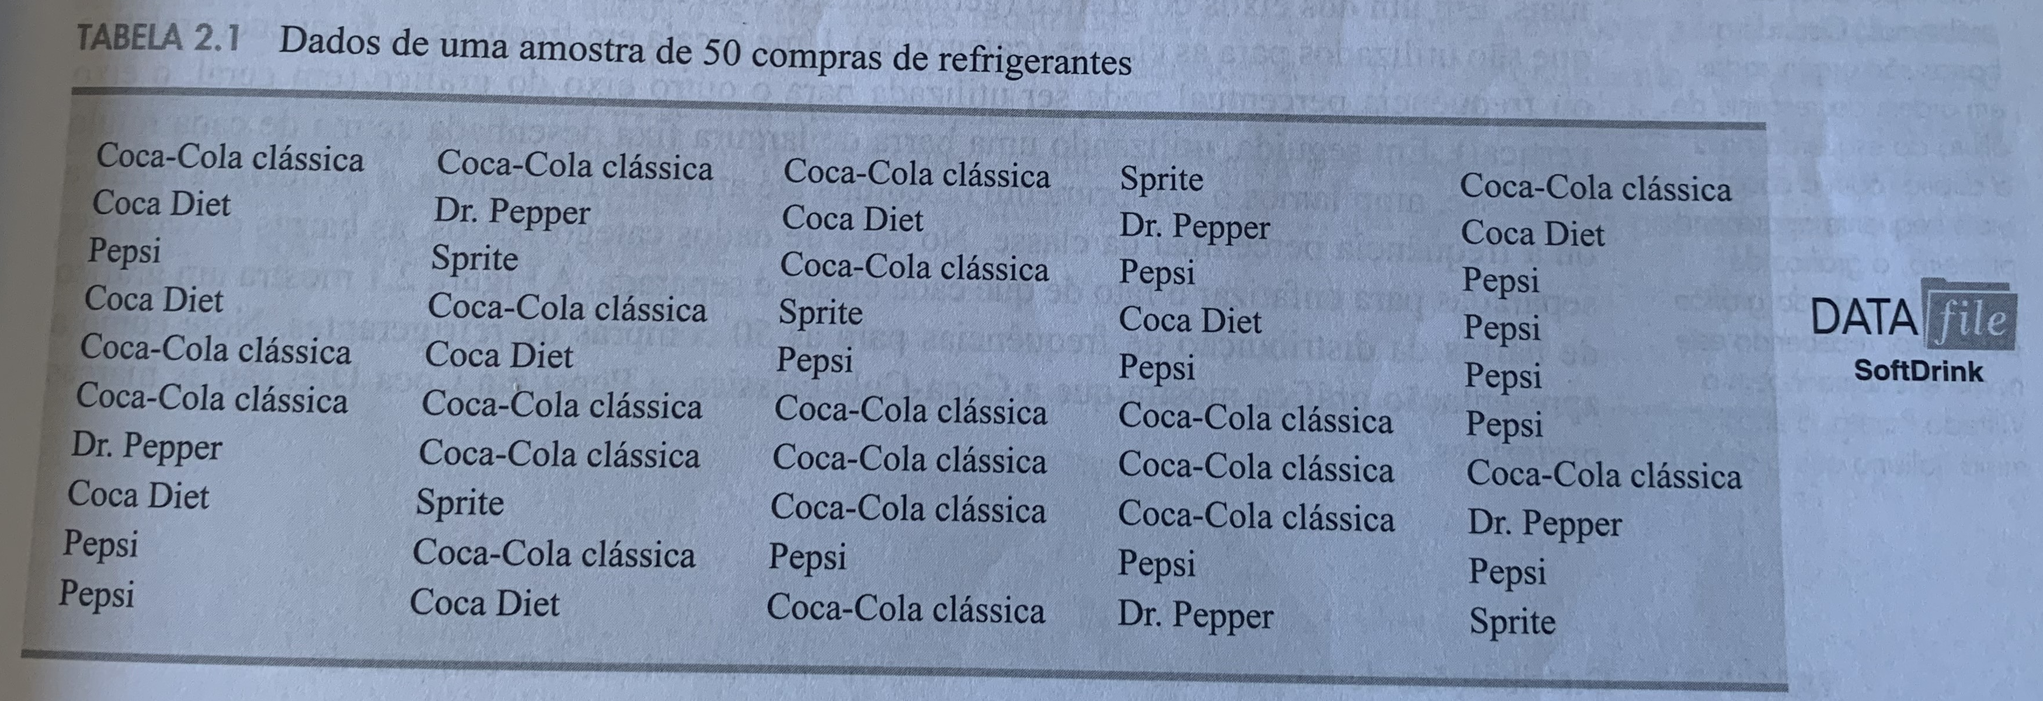
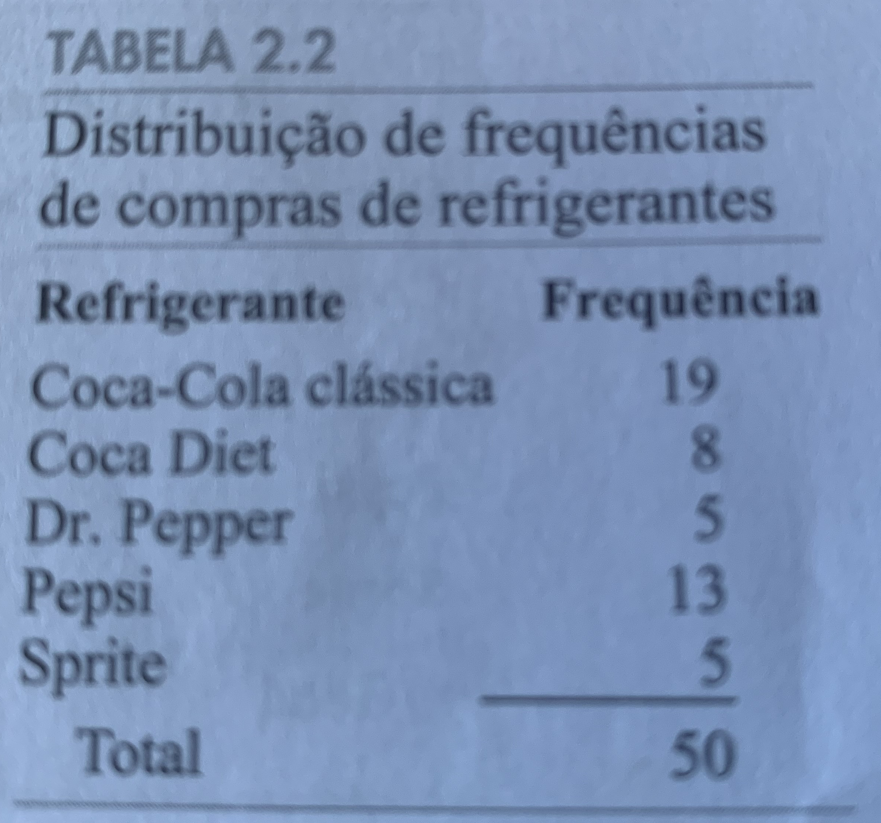
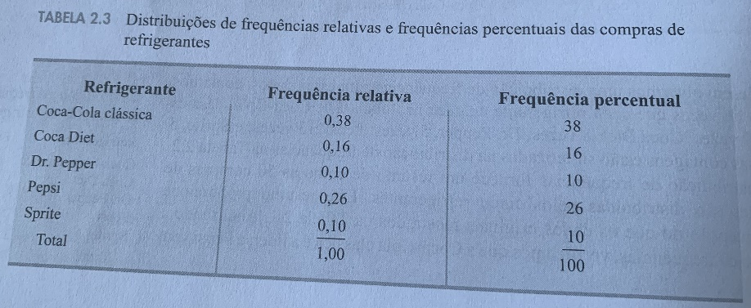
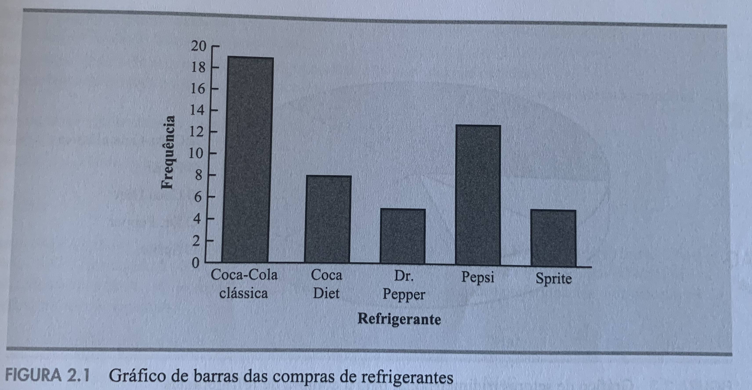
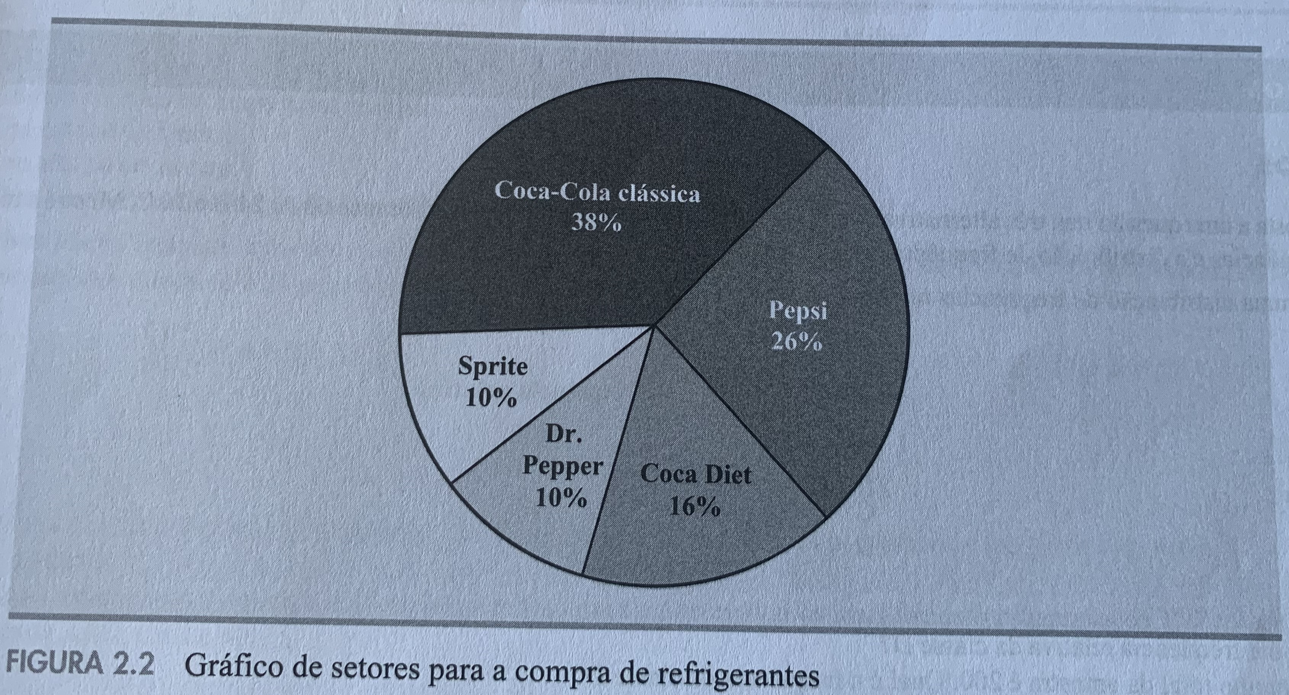
4.1 Sintetizando dados: variável categorizada
Variável categorizada
Distribuições de frequências
Resumo tabular de dados mostrando o número (frequência) de observações em cada classe
Exemplo do livro: amostra de 50 compras de refrigerantes

Slide 9
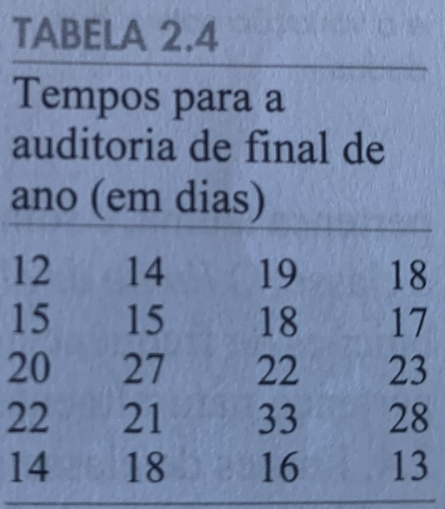
4.2 Sintetizando dados: variável quantitativa
Distribuição de frequências
Distribuições de frequências relativas e de frequências percentuais
Diagrama de pontos (dot plot)
Histograma
Distribuições acumuladas
A partir de outro exemplo do livro: empresa de auditoria
Dados: tempo de auditoria

Slide 10
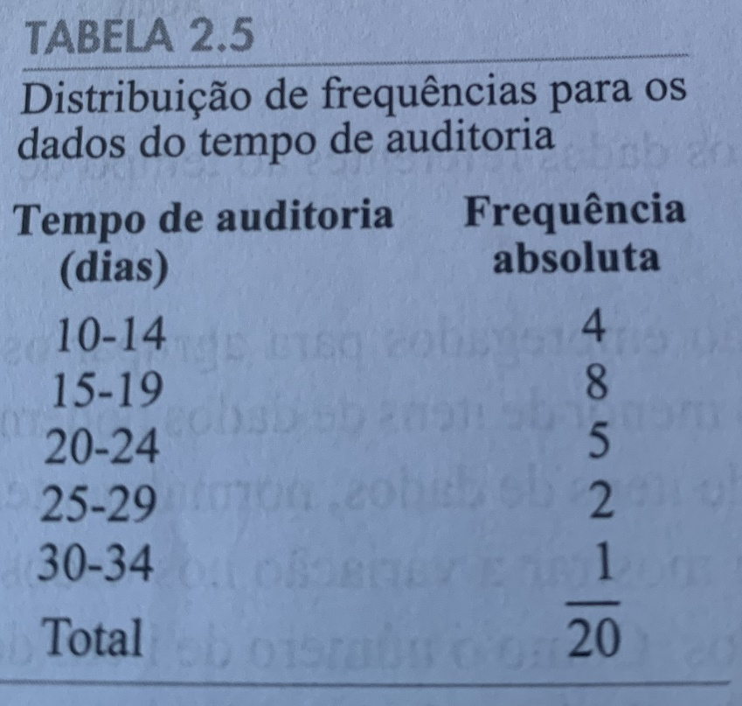
4.2 Sintetizando dados: variável quantitativa
Distribuição de frequências
Depois de definidas as classes
Ver obervações para definição das classes no próximo slide

Slide 11
4.2 Sintetizando dados: variável quantitativa
Distribuição de frequências
3 etapas para definir as classes:
Determinar o número de classes não sobrepostas
Use entre 5 e 20 classes: objetivo é mostrar a variação nos dados
Determinar a amplitude de cada classe
Amplitude igual para todas as classes
Amplitude da classe aproximada = (Maior valor dos dados – Menor valor dos dados) / Número de classes
Determinar os limites da classe
Limites devem ser esoclhidos de modo que cada item de dados pertença a uma, e somente uma, classe
Limite de classe inferior: menor valor de dados possível atribuído à classe
Limite de classe superior: maior valor de dados possível atribuído à classe
Os valores apropriados para os limites de classe com dados quantitativos dependem do nível de precisão dos dados
Uma classe com extremidade aberta exige somente um limite de classe inferior ou de classe superior
Ponto médio da classe
Valor intermediáio entre os limites inferior e superior de classe
Em algumas aplicações, queremos conehcer os pontos médios das classes

Slide 12
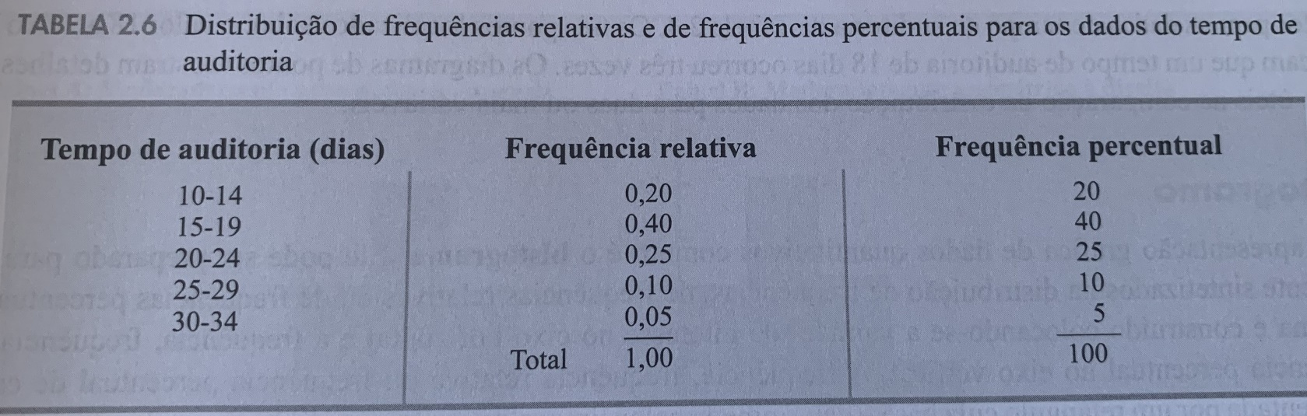
4.2 Sintetizando dados: variável quantitativa
Distribuições de frequências relativas e percentuais

Slide 13
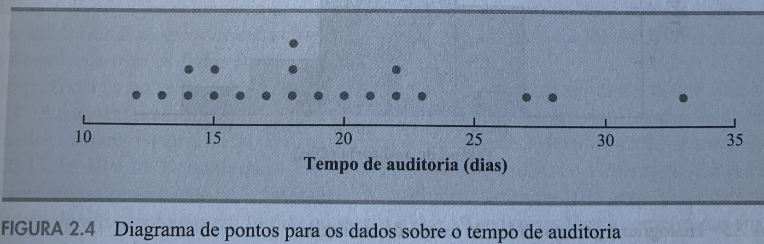
4.2 Sintetizando dados: variável quantitativa
Diagrama de pontos (dot plot)
Gráfico simples de resumo de dados
Eixo horizontal mostra o intervalo para os dados
Cada valor de dados é representado por um ponto colocado acima do eixo

Slide 14
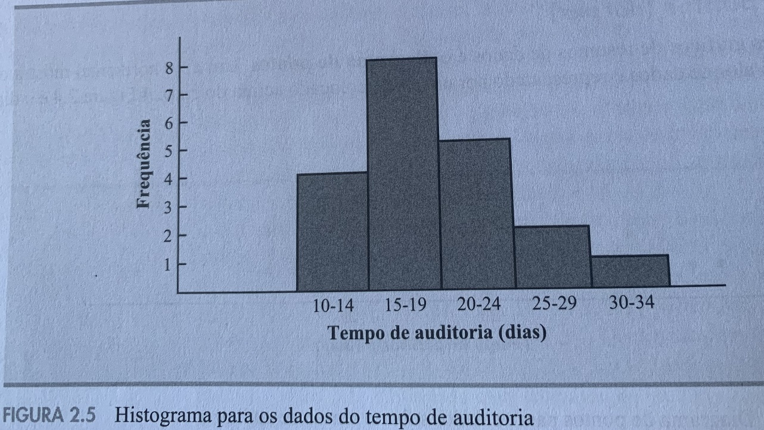
4.2 Sintetizando dados: variável quantitativa
Histograma
Para dados sintetizados na distribuição de frequências, de frequências relativas ou de frequências percentuais
Variável de interesse no eixo horizontal
Frequência relativa ou frequência percentual no eixo vertical

Slide 15
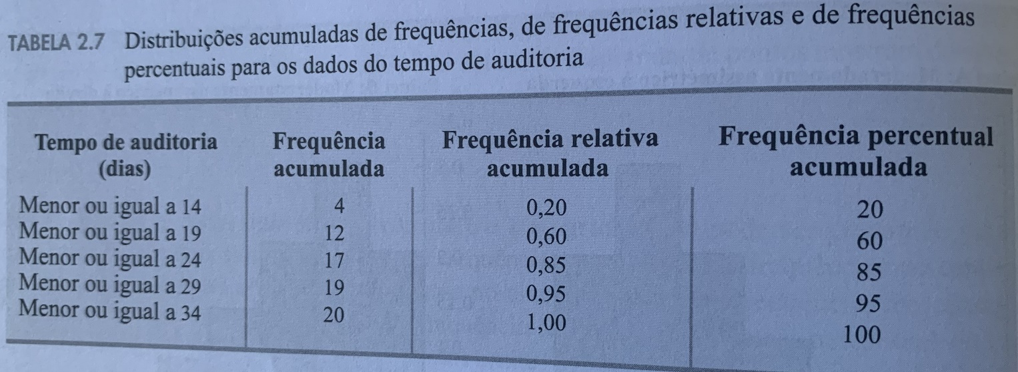
4.2 Sintetizando dados: variável quantitativa
Distribuições acumuladas
Distribuição acumulada de frequências
Resumo tabular de dados quantitativos monstrando a fração ou proporção de valores de dados que são menores ou iguais ao limite superior de cada classe
Distribuição acumulada de frequências relativas
Mostra a proporção de itens de dados
Distribuição acumulada de frequências percentuais
Mostra a porcentagem de itens de dados com valores menores ou iguais ao limte superior de cada classe

Slide 16
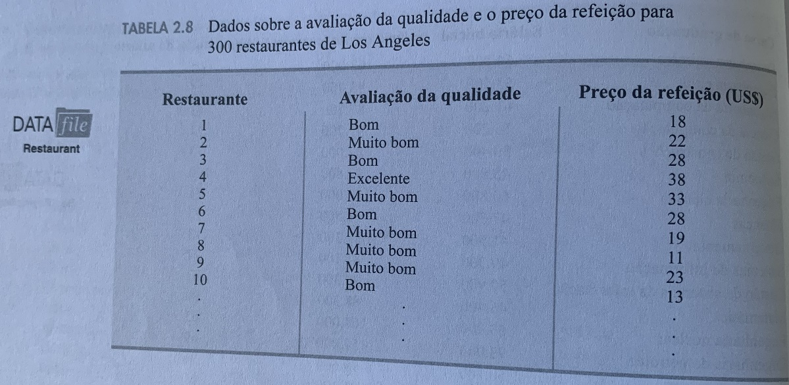
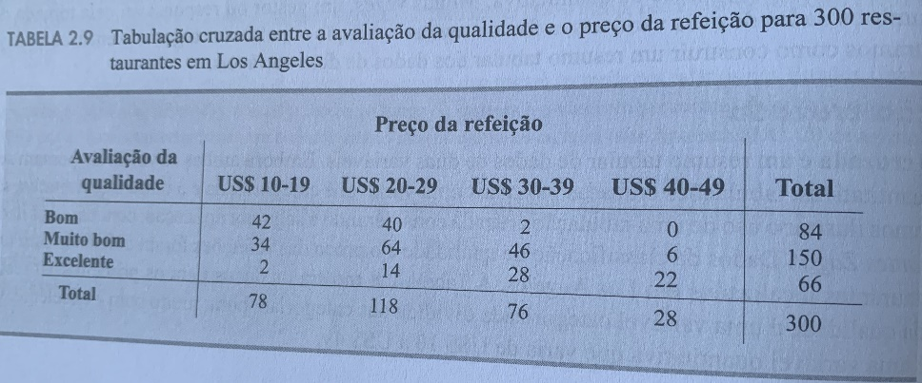
4.3 Sintetizando dados: 2 variáveis e com tabelas
Tabulação cruzada
Resumo tabular de dados para duas variáveis
Pode ser usada quando:
Uma variável é categorizada e a outra é quantitativa; ambas são categorizadas; ambas são quantitativas
Exemplo do livro: dados de 300 restaurantes

Slide 17
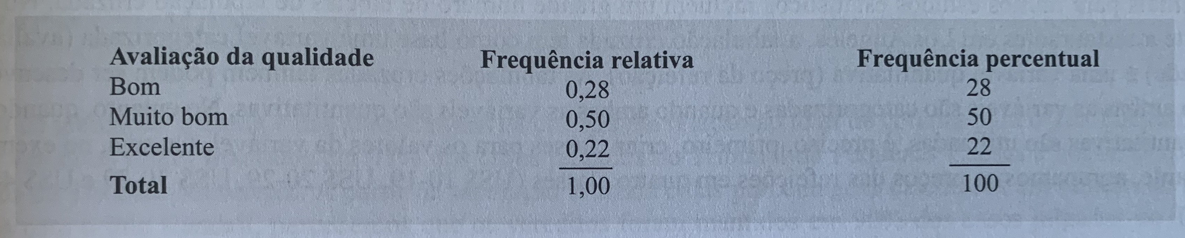
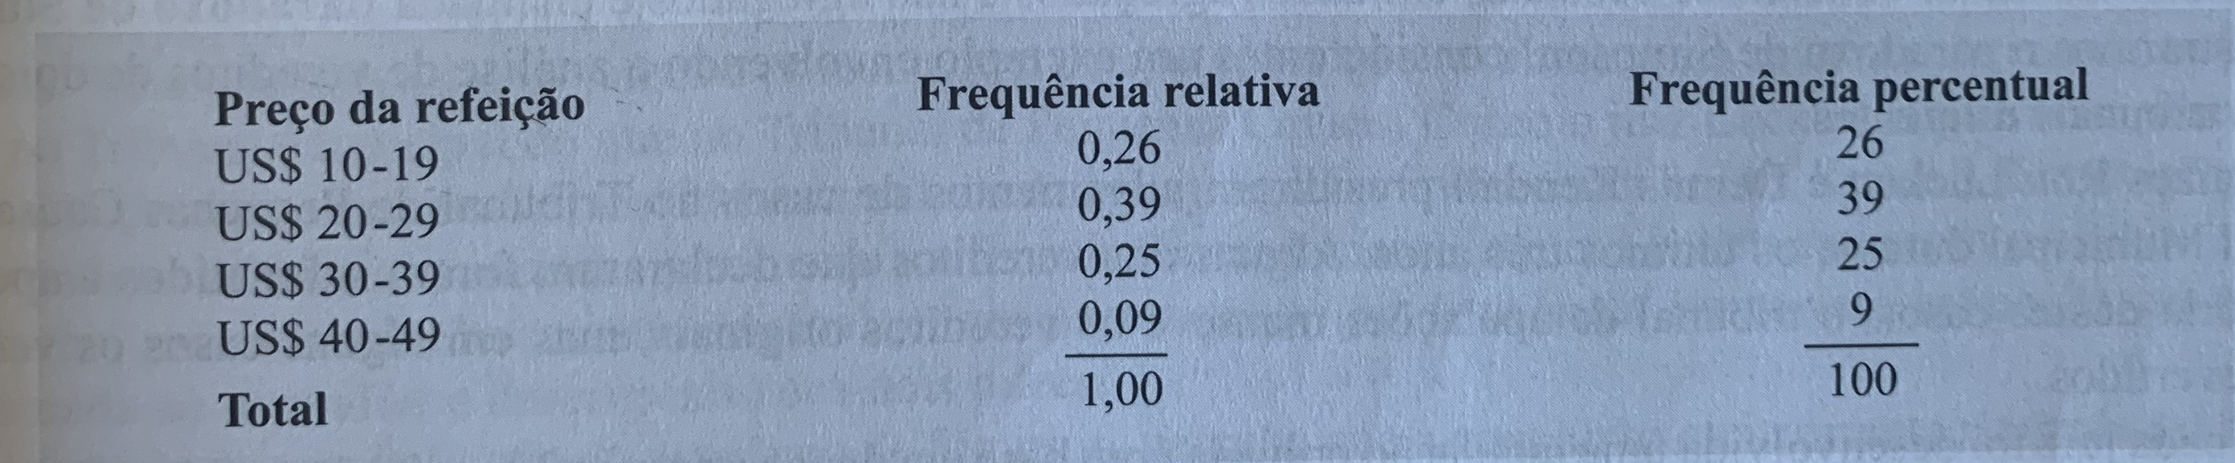
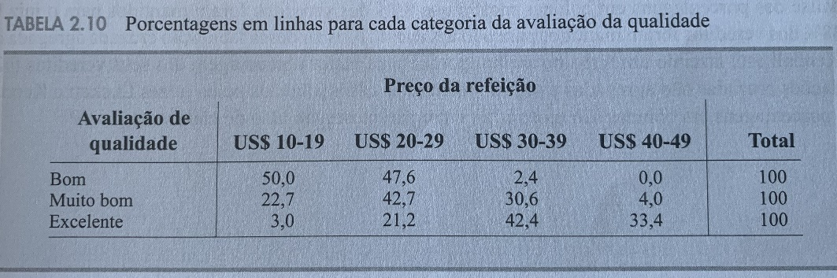
4.3 Sintetizando dados: 2 variáveis e com tabelas
Tabulação cruzada: dados de 300 restaurantes
Frequências relativas e percentual para as 2 variáveis: Avaliação da qualidade e Preço
% em linhas para Avaliação de qualidade

Slide 18
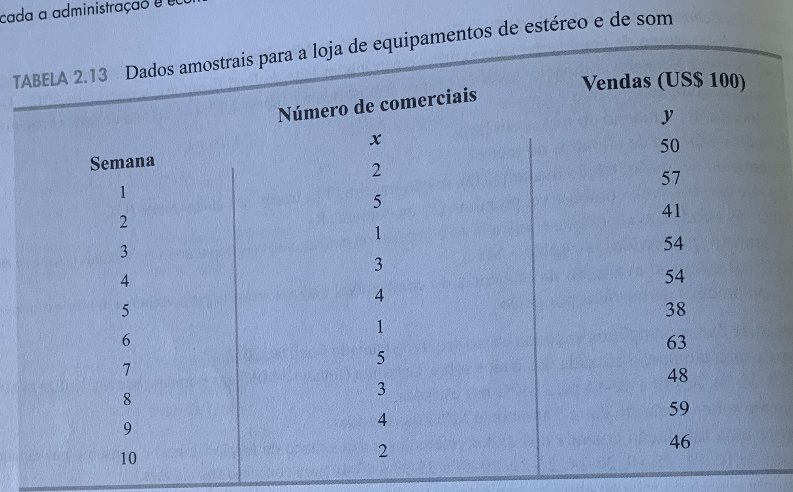
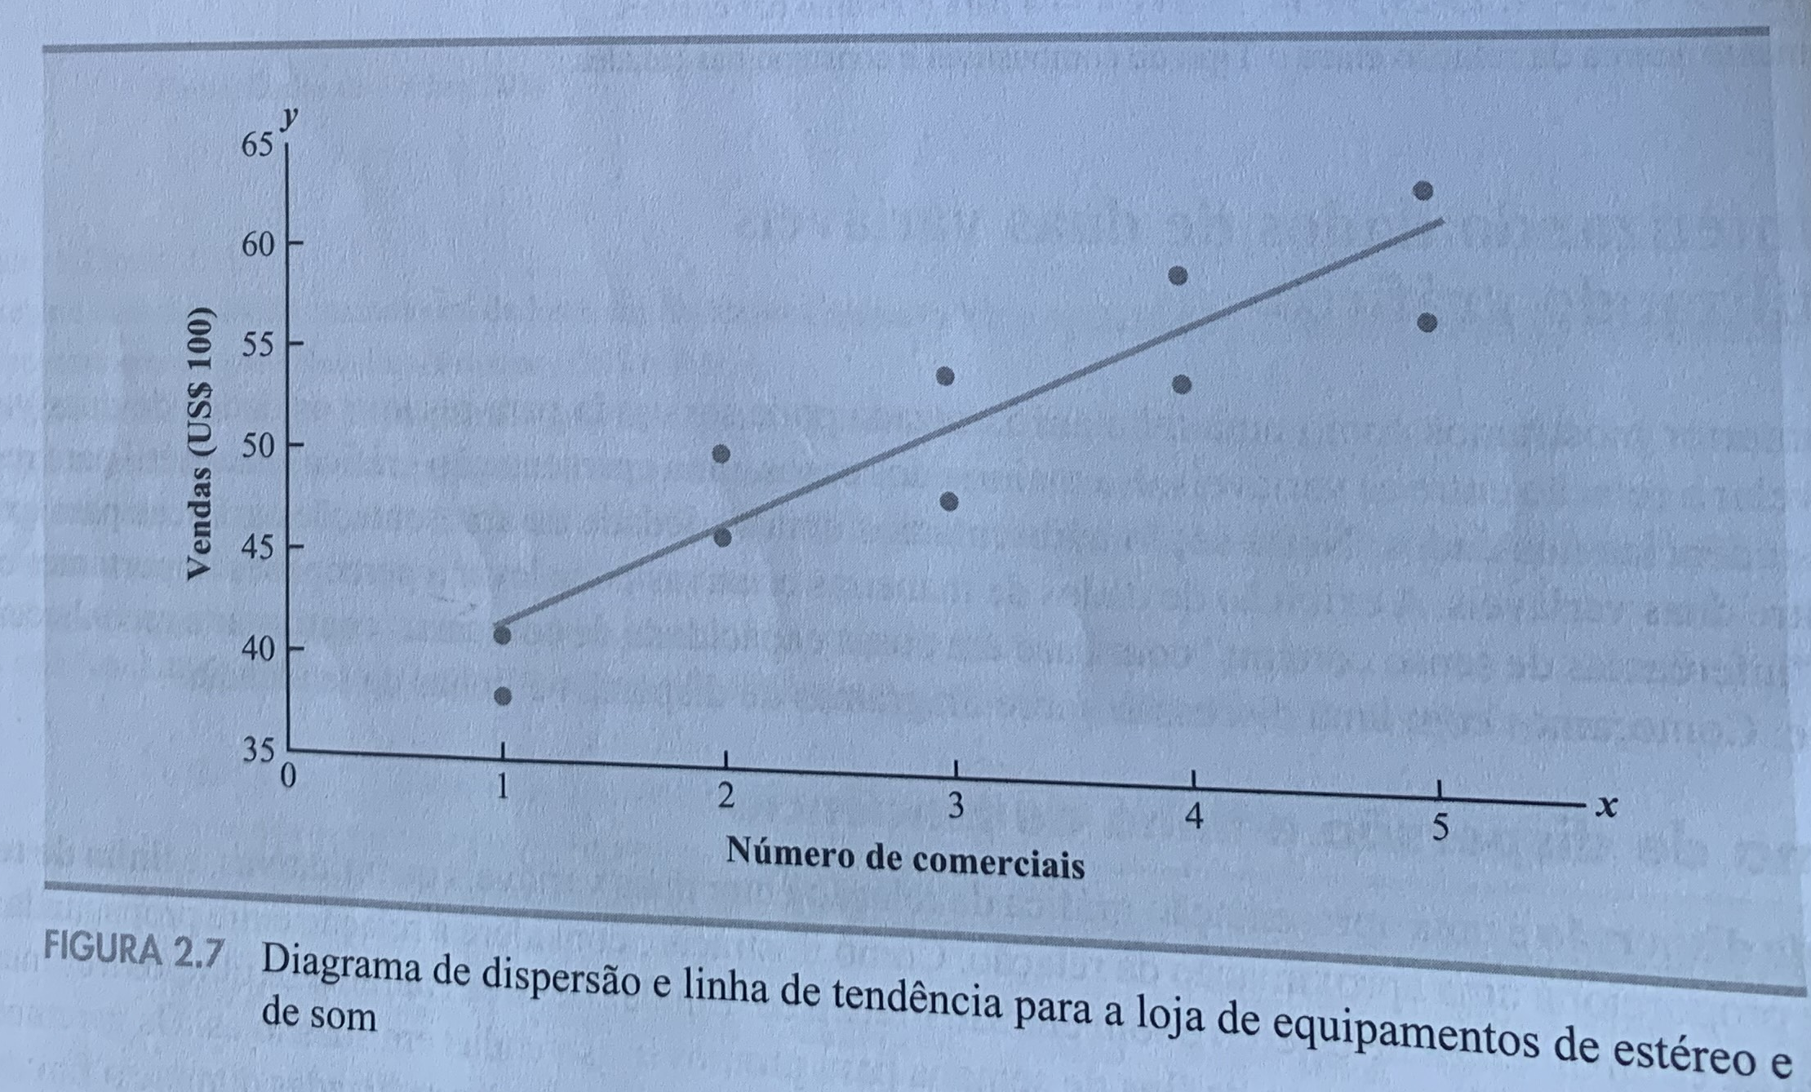
4.4 Sintetizando dados: 2 variáveis e com gráficos
Outro exemplo do livro: comerciais e vendas
Diagrama de dispersão
Apresentação gráfica da relação entre duas variáveis quantitativas
Linha de tendência (regressão)
Linha que proporciona uma aproximação da relação

Slide 19
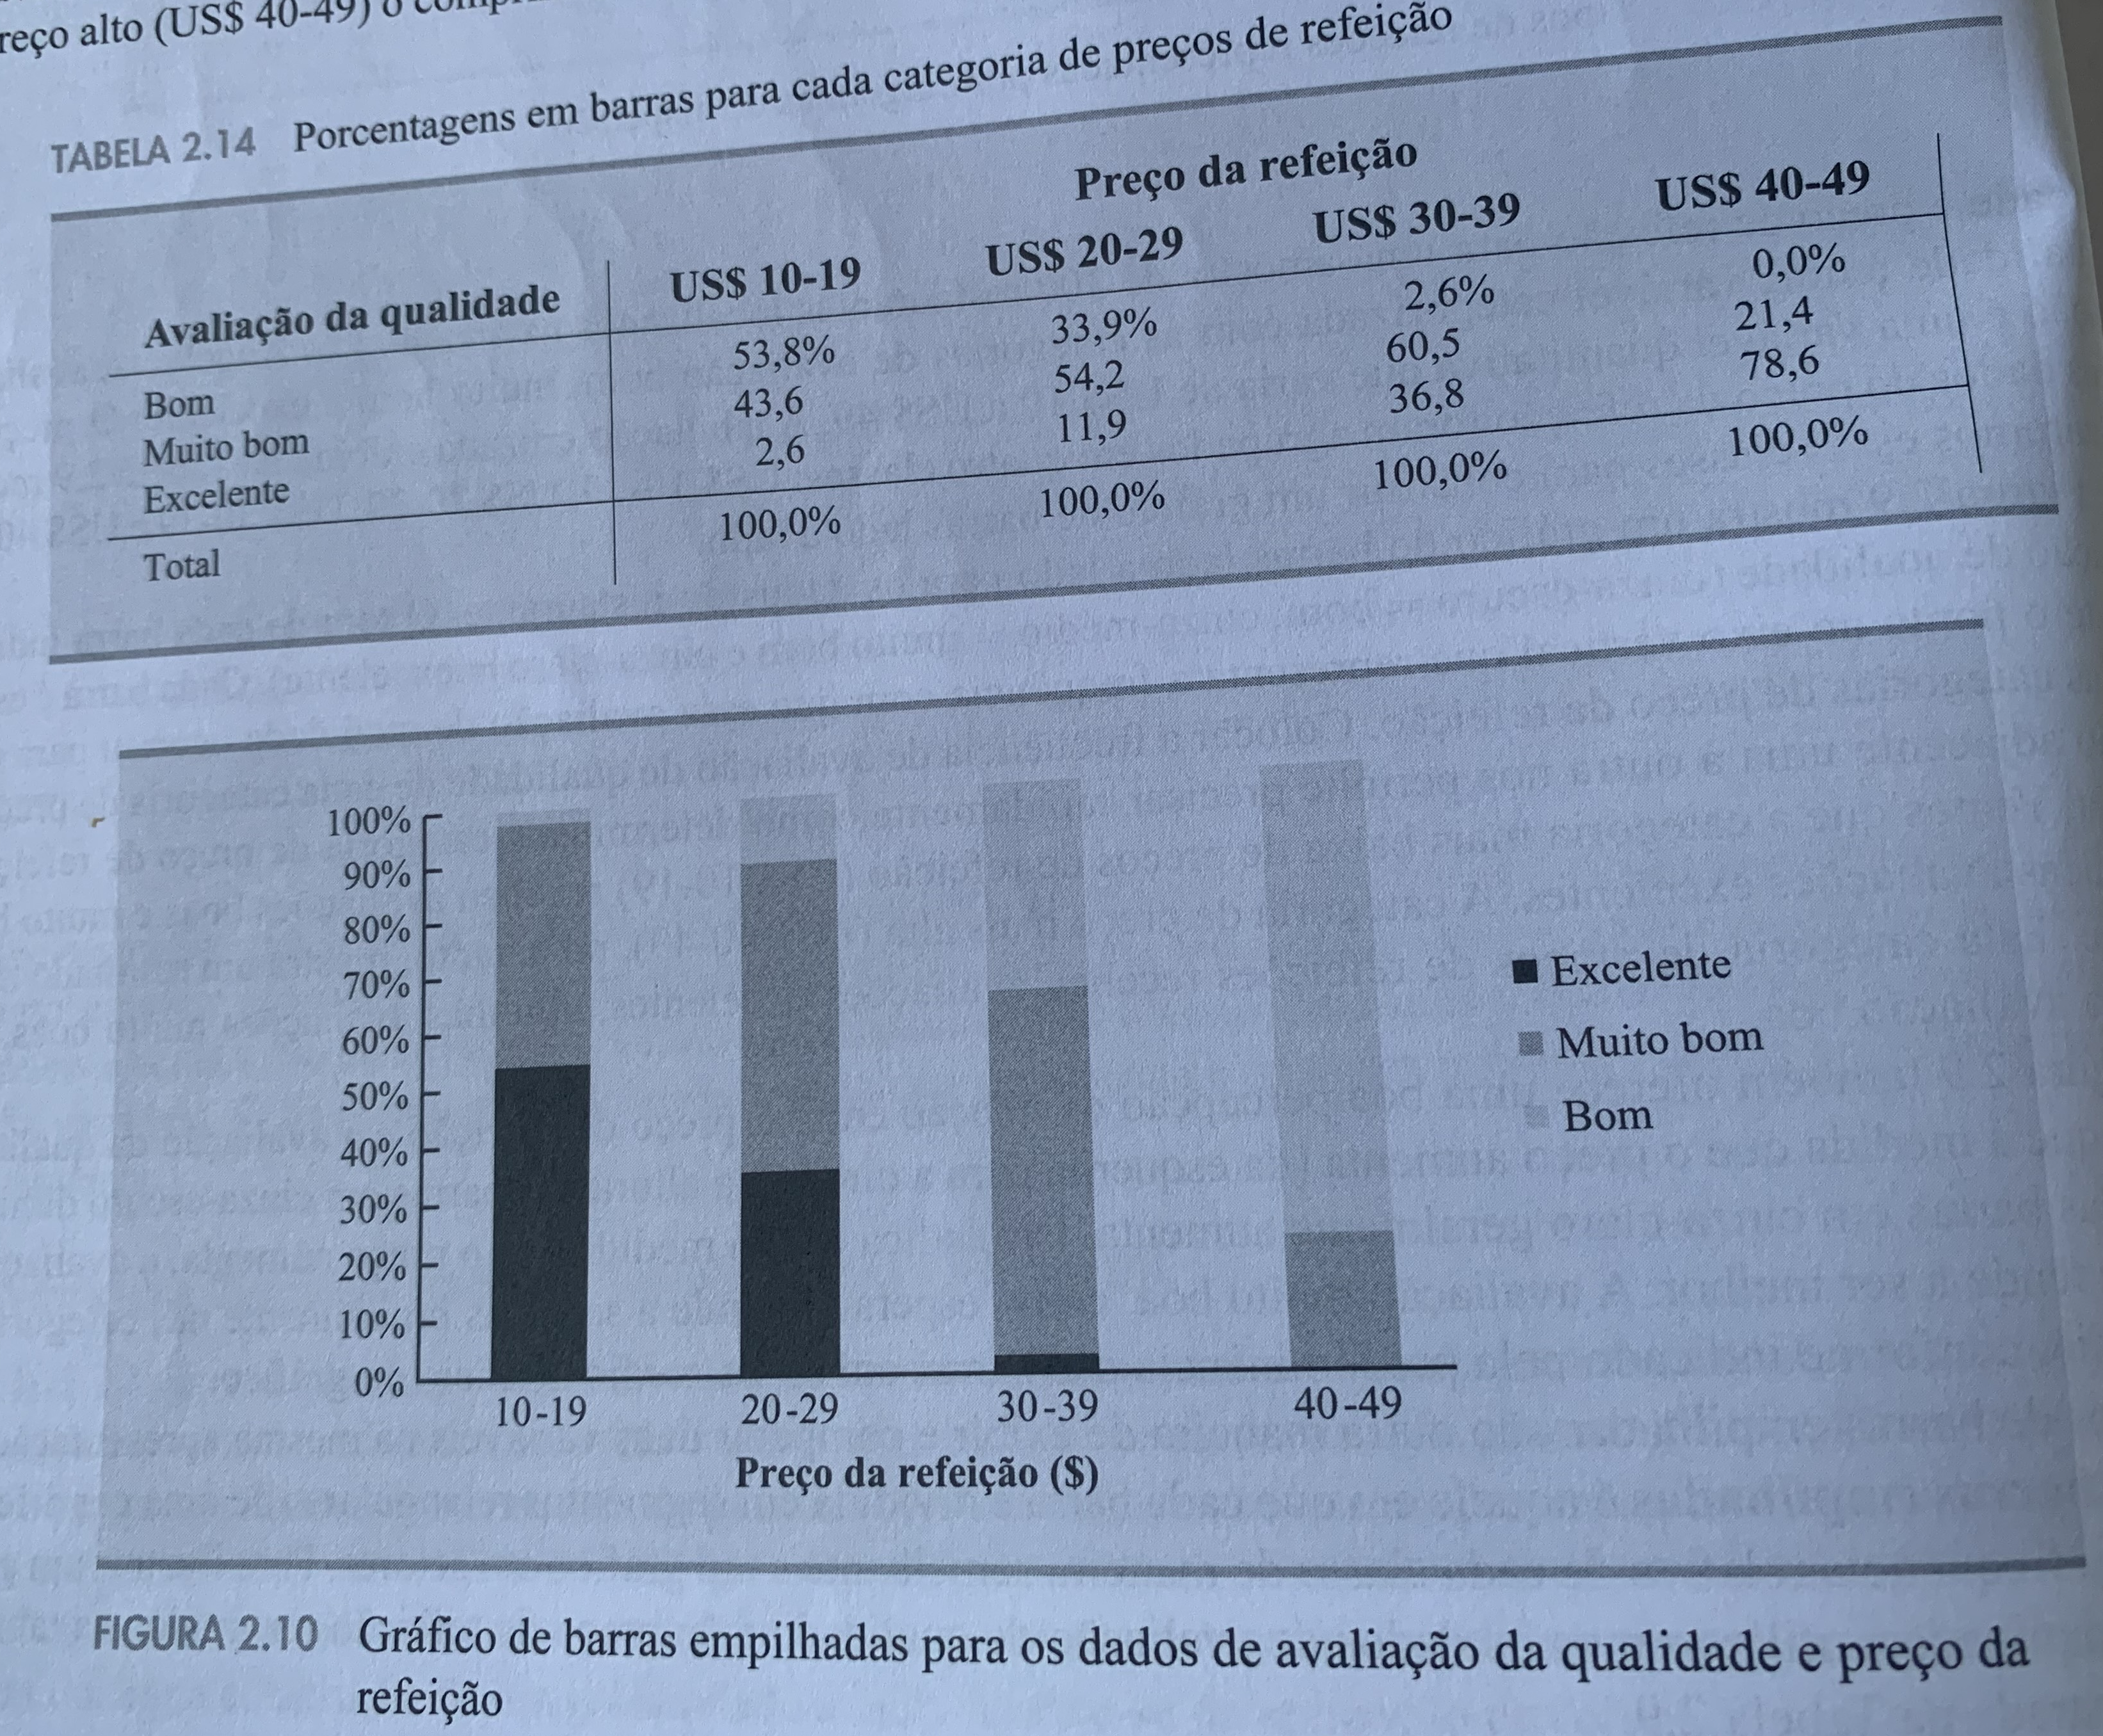
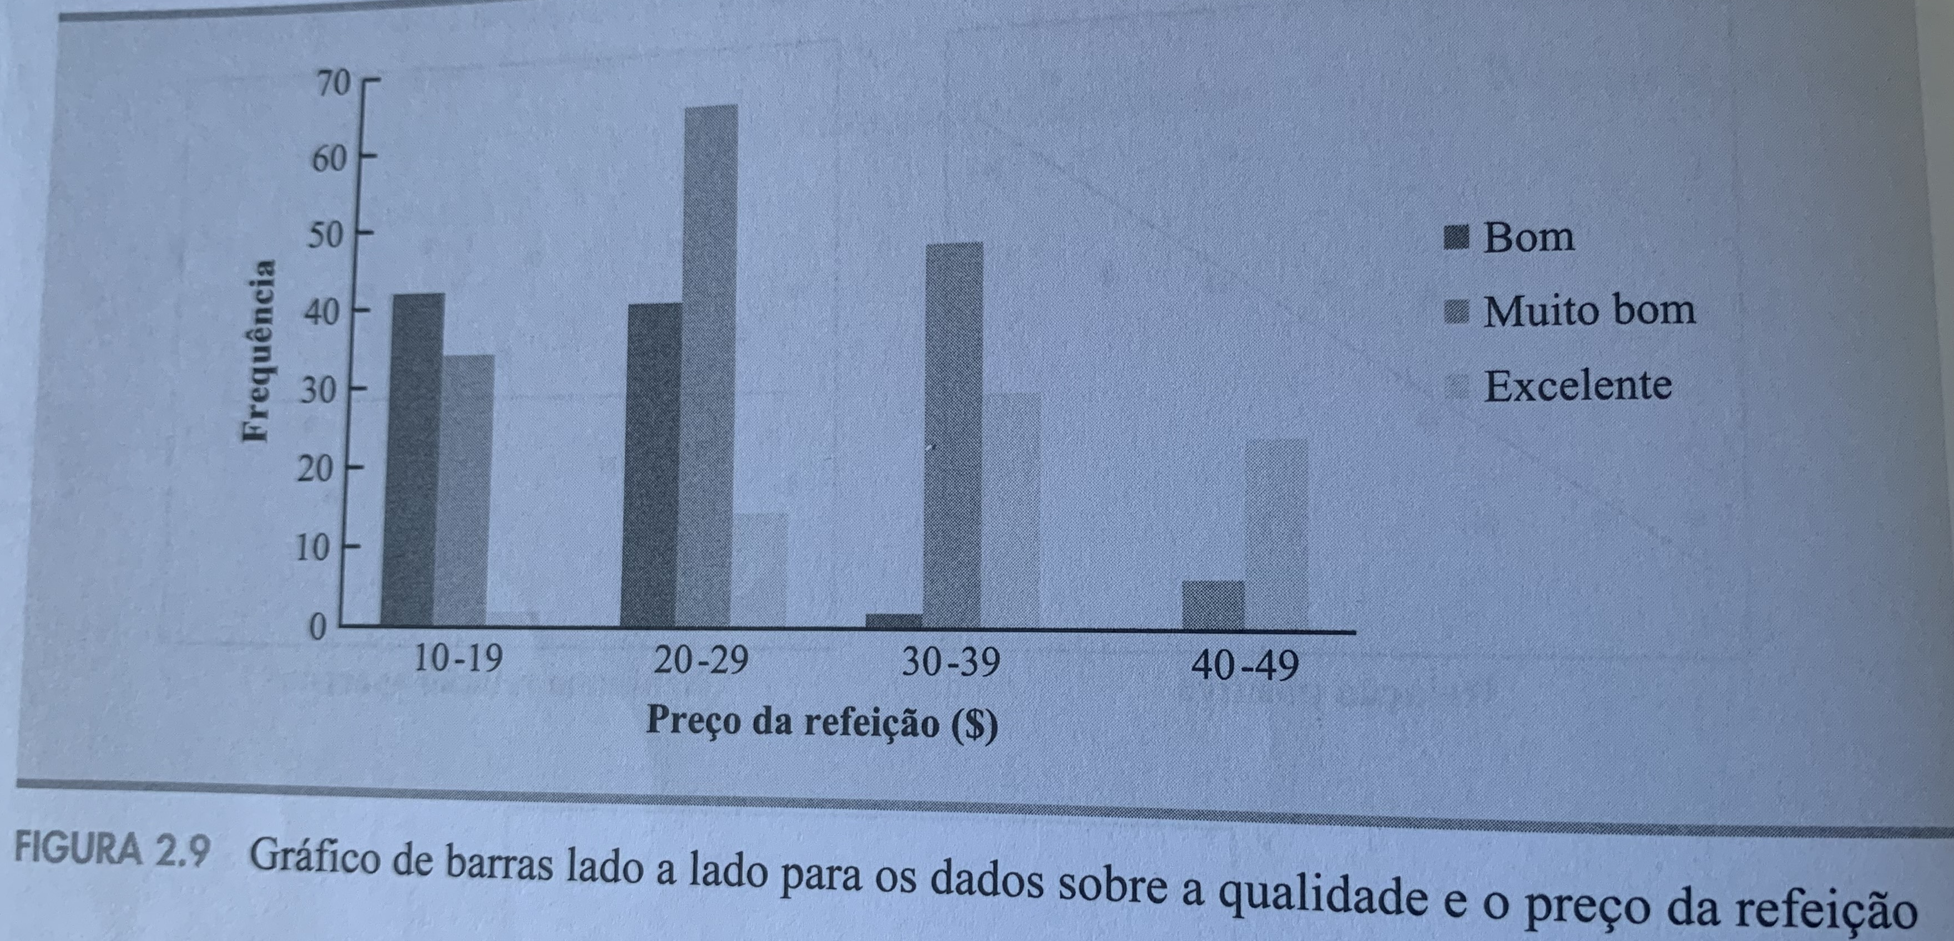
4.4 Sintetizando dados: 2 variáveis e com gráficos
Gráfico de barras lado a lado ou de barras empilhadas
Recurso visual para representar vários gráficos de barrras
Permite vizualizar uma possível relação entre as variáveis

Slide 20
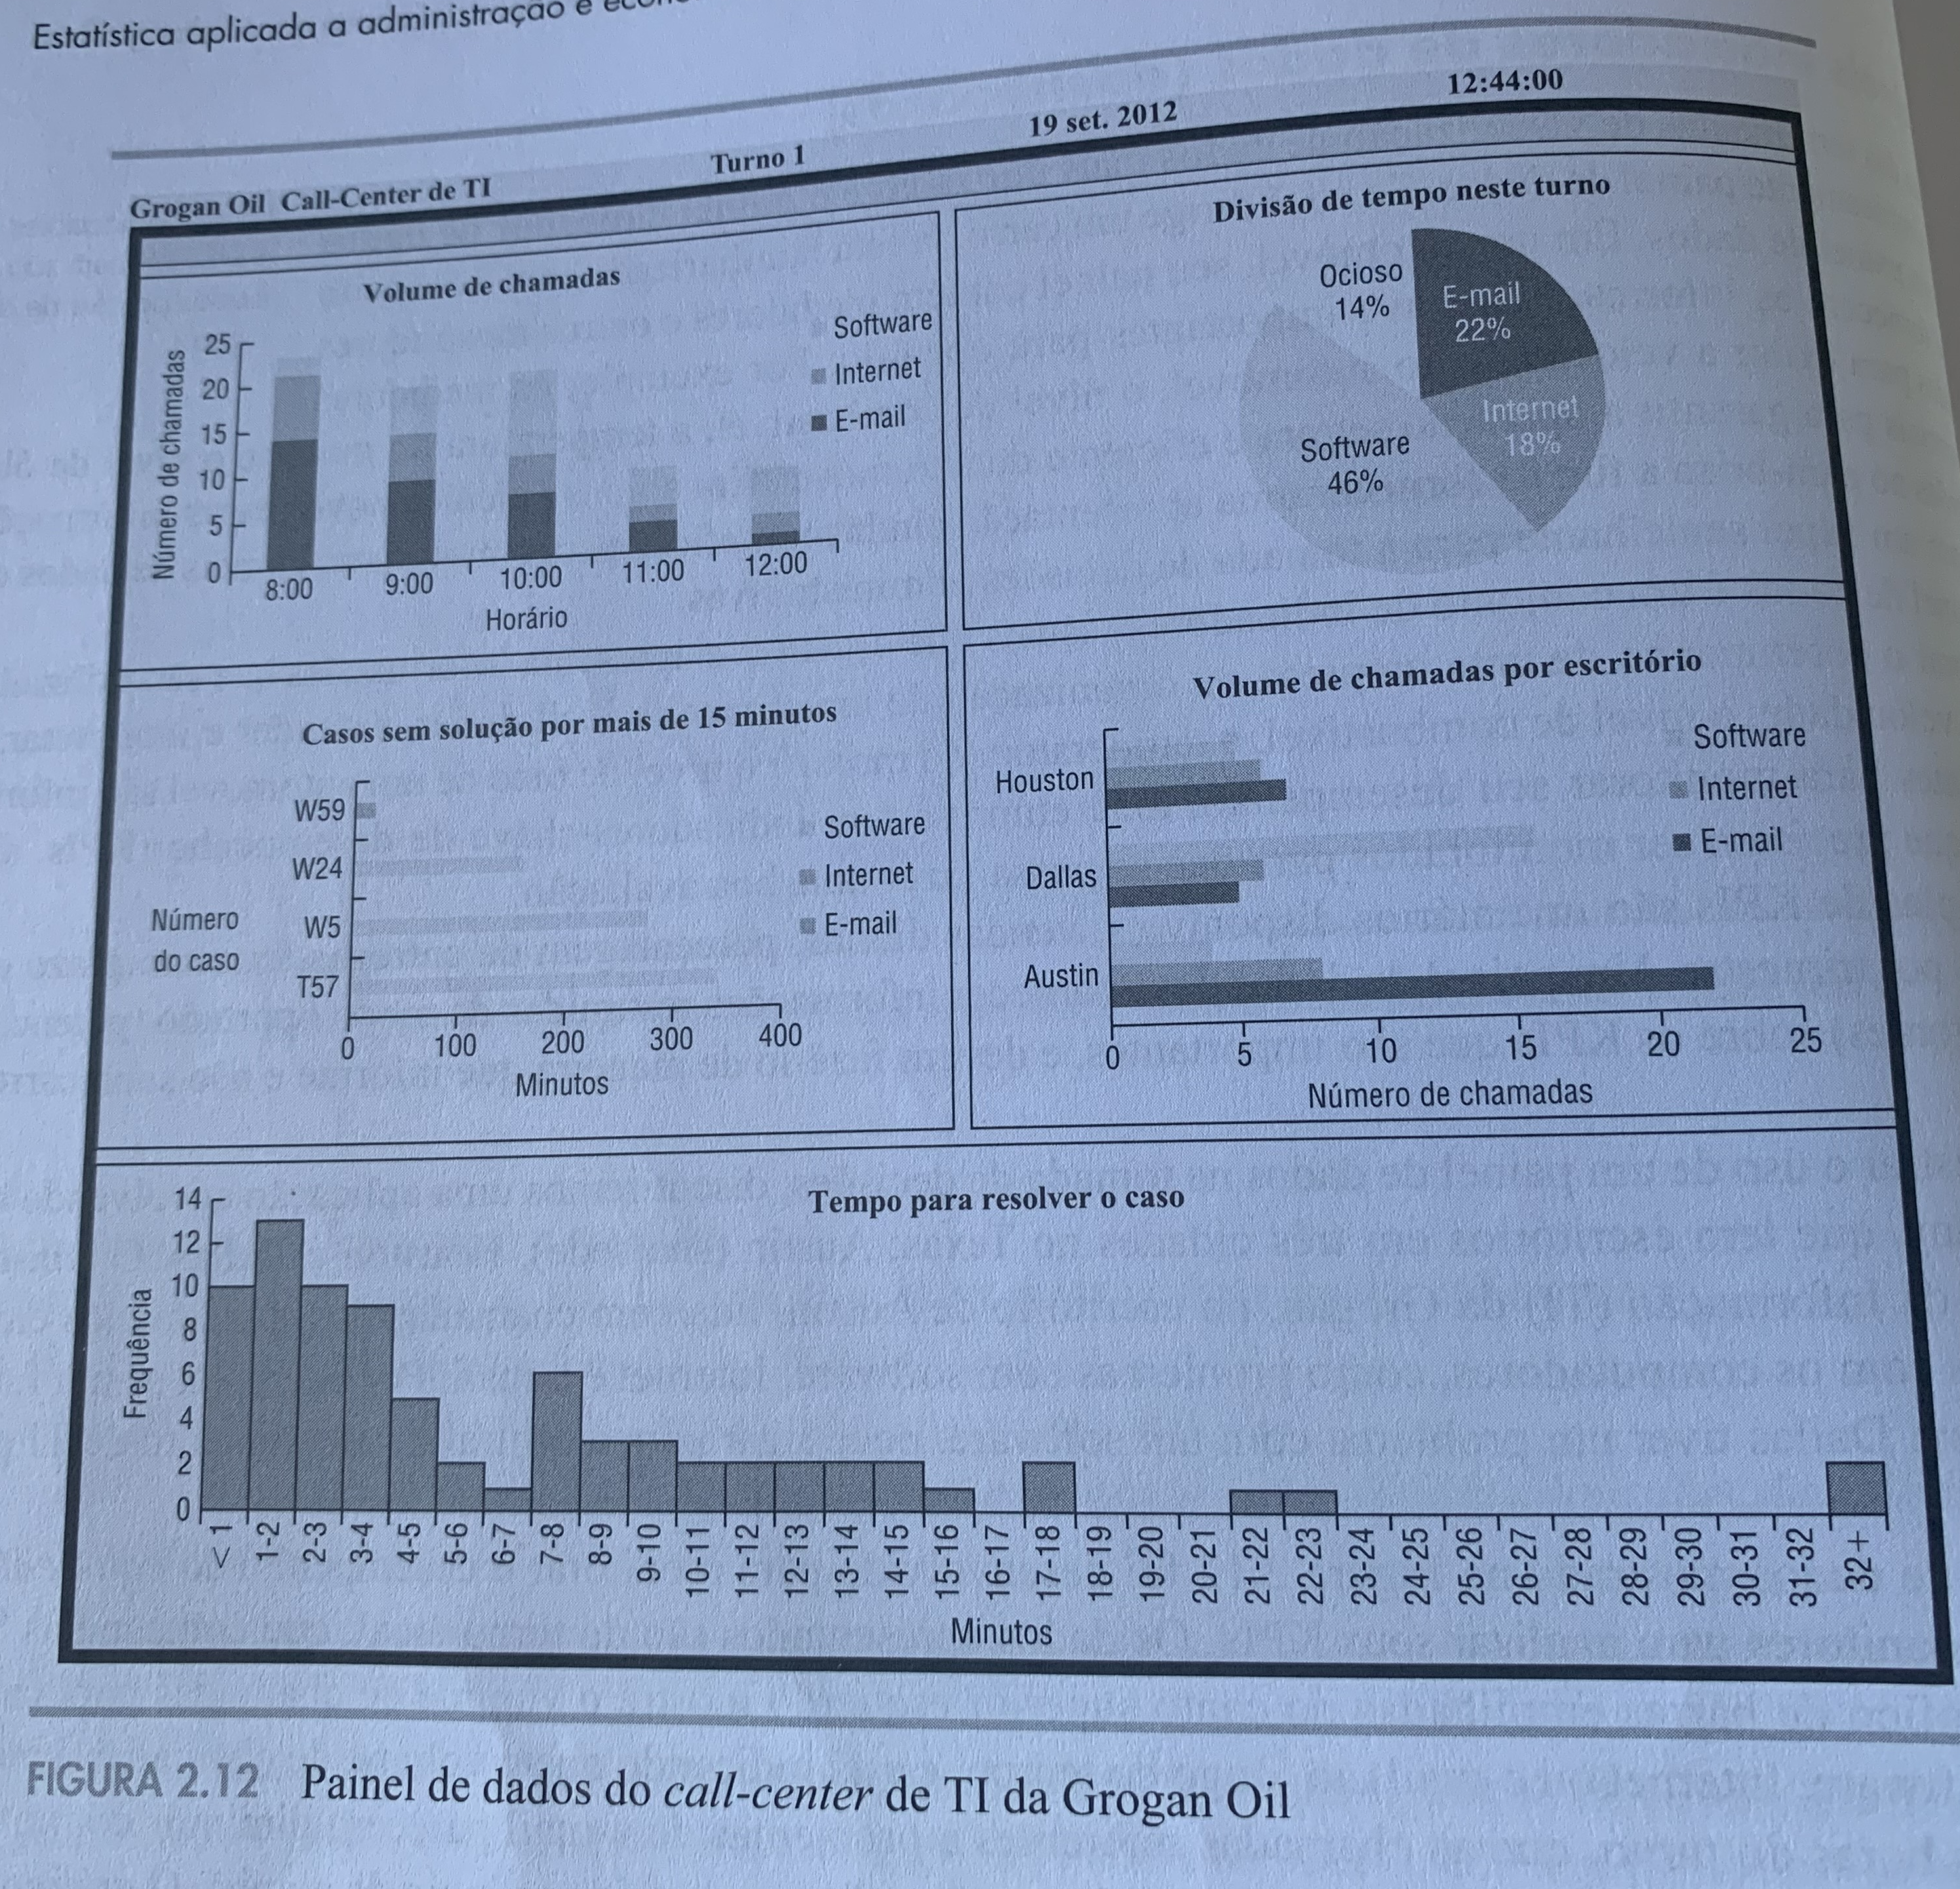
4.5 Sintetizando dados: vizualização de dados
Representações gráficas e apresentação de informações sobre um conjunto de dados
Comunicação da forma mais eficaz e clara possível as principais informações sobre os dados
Painéis indicadores de dados (dashboards)
Conjunto de apresentações visuais: informações para monitorar o desempenho de uma empresa ou organização

Slide 21
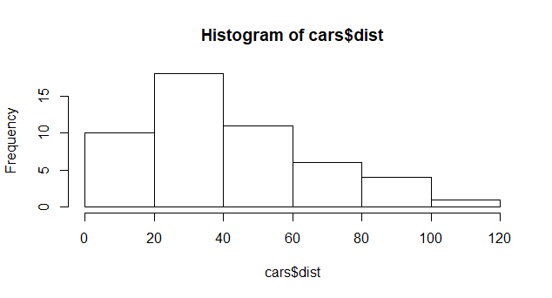
5. Vizualizando dados em gráficos no R
No Apêndice 2.2 do livro: Uso do Excel para apresentações tabulares e gráficas
No R:
Alguns gráficos usando a base de dados Cars
Cars: Base de dados do R
50 observações para carros, 1920s
Apenas duas variáveis:
Speed: velocidade
Dist: distância para parar
Histograma para a varíavel Dist, no R:
Hist(cars$dist)

Slide 22
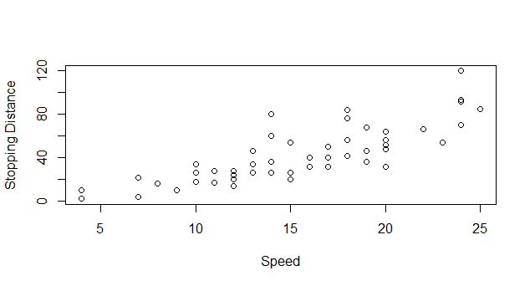
5. Vizualizando dados em gráficos no R
Gráfico de dispersão com as duas variáveis da base Cars:
Cars: Base de dados do R
plot(cars)
plot(x = cars$dist, y = cars$speed)
plot(x = cars$speed, y = cars$dist, xlab = "Speed", ylab = "Stopping Distance")

Slide 23
5. Vizualizando dados em gráficos no R
Tabelas e gráficos no R
Na próxima aula
Comandos básicos no livro de R indicado: https://rafalab.github.io/dsbook/
Comandos mais avançados para gráficos:
Cheat Sheet do R:
Transformação de dados: data-transformation
Gráficos com :Ggplot2 e data-vizualization-2.1(ggplot2)
Data visualization: charts and tables (slides Curso Duflo, MIT, edx)
Tufte: Referência para gráficos minimalistas
Tufte’s charts in R: http://motioninsocial.com/tufte/
Edward Tufte: Visual Display of Quantitative Information Graphics Press, 2013 (2º edition)
Exemplos: gráfico de linha; dispersão; Box Plot; Barras (Lecture_Slides 23)
Transformações (Lecture_Slides 23 e 24)
Recomendação de Duflo para gráficos no R: “stargazer” package

Slide 24
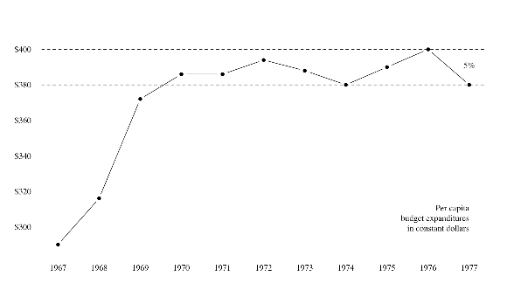
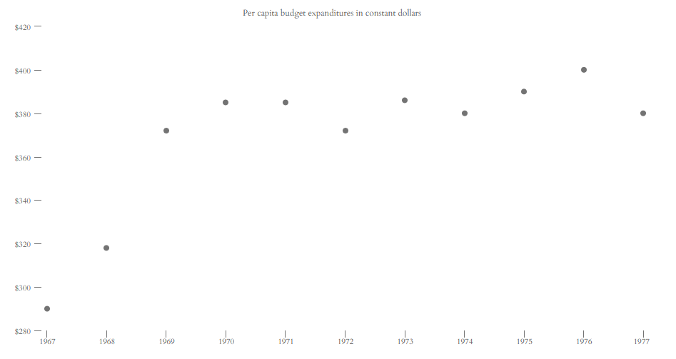
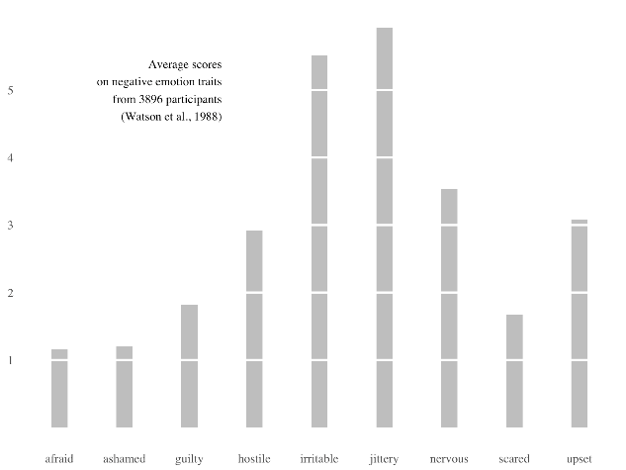
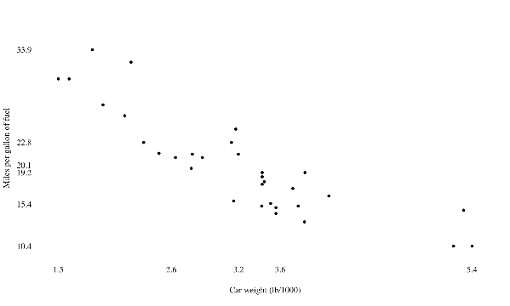
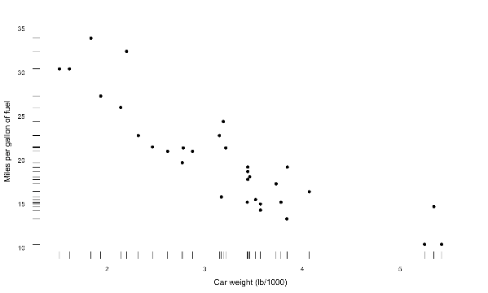
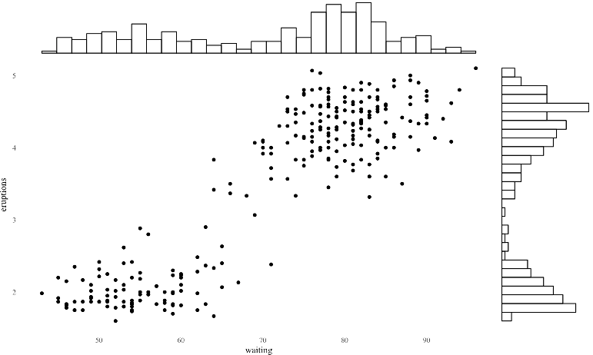
5. Vizualizando dados em gráficos no R
Tufte’s charts in R: http://motioninsocial.com/tufte/

Slide 25
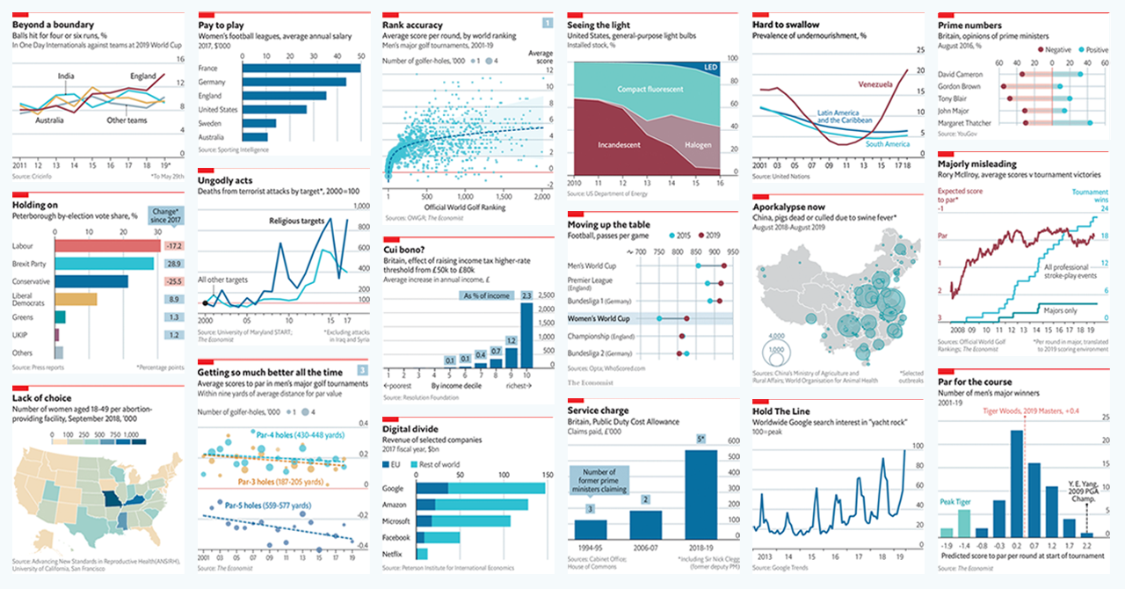
5. Vizualizando dados em gráficos no R
Exemplo de gráficos da The Economist:

Slide 26
Programa de Pós-graduação em Administração - PPGA / UFRN Métodos Quantitativos I Estatística Descritiva: medidas numéricas (cap. 3)
Prof. Luciano Sampaio

Slide 27
1. Estatística descritiva: medidas numéricas
1.1 Medidas de posição: indivíduo representativo ou o centro dos dados
1.2 Medidas separatrizes: medidas que dividem os dados em proporções iguais
1.3 Medidas de variabilidade: dispersão ou variabilidade em torno de uma medida de tendência central
1.4 Medidas de posição relativa: escore-z
2. Medidas de associação entre 2 variáveis
Estatísticas descritivas no R
Aulas assíncronas
Lista de exercícios

Slide 28
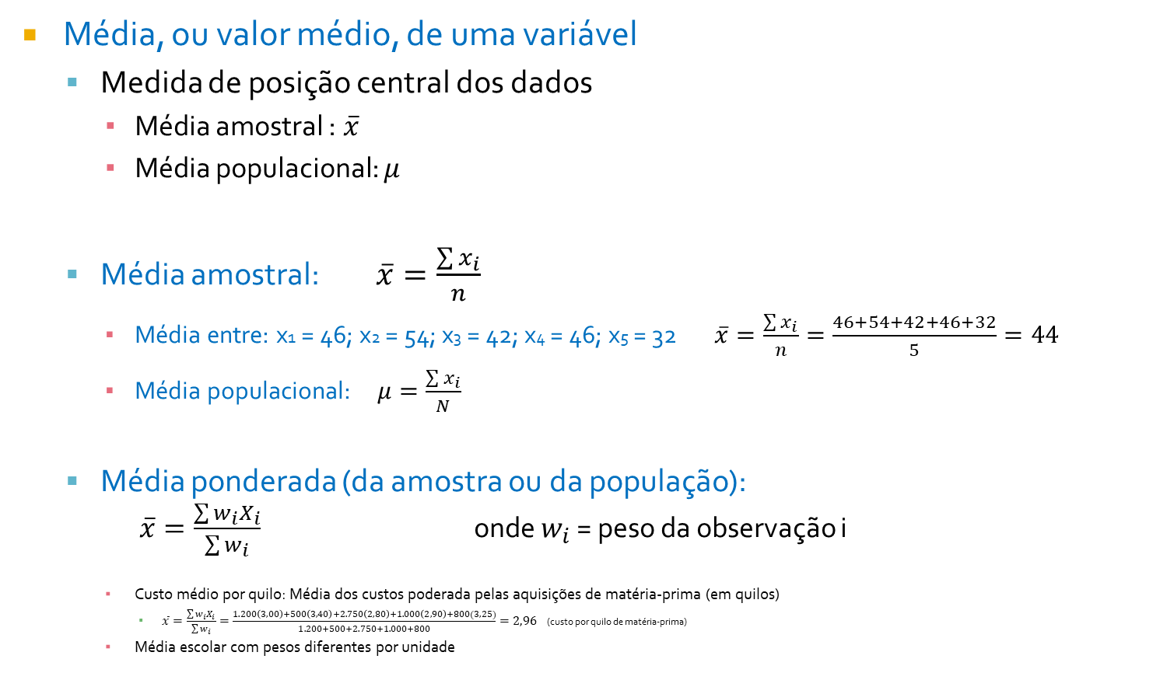
1.1 Medidas de posição
Média, ou valor médio, de uma variável
Medida de posição central dos dados
Média amostral :$\overline{x}$
Média populacional: $μ$
Média amostral: $\overline{x}=\frac{\sum{x_{i}}}{n}$
Média entre: x1 = 46; x2 = 54; x3 = 42; x4 = 46; x5 = 32 $\overline{x}=\frac{\sum{x_{i}}}{n}=\frac{46+54+42+46+32}{5}=44$
Média populacional: $μ=\frac{\sum{x_{i}}}{N}$
Média ponderada (da amostra ou da população):
$\overline{x}=\frac{\sum{w_{i}X_{i}}}{\sum{w_{i}}}$ onde $w_{i}$ = peso da observação i
Custo médio por quilo: Média dos custos poderada pelas aquisições de matéria-prima (em quilos)
$\overline{x}=\frac{\sum{w_{i}X_{i}}}{\sum{w_{i}}}=\frac{1.200\left(3,00\right)+500\left(3,40\right)+2.750\left(2,80\right)+1.000\left(2,90\right)+800(3,25)}{1.200+500+2.750+1.000+800}=2,96$ (custo por quilo de matéria-prima)
Média escolar com pesos diferentes por unidade

Slide 29
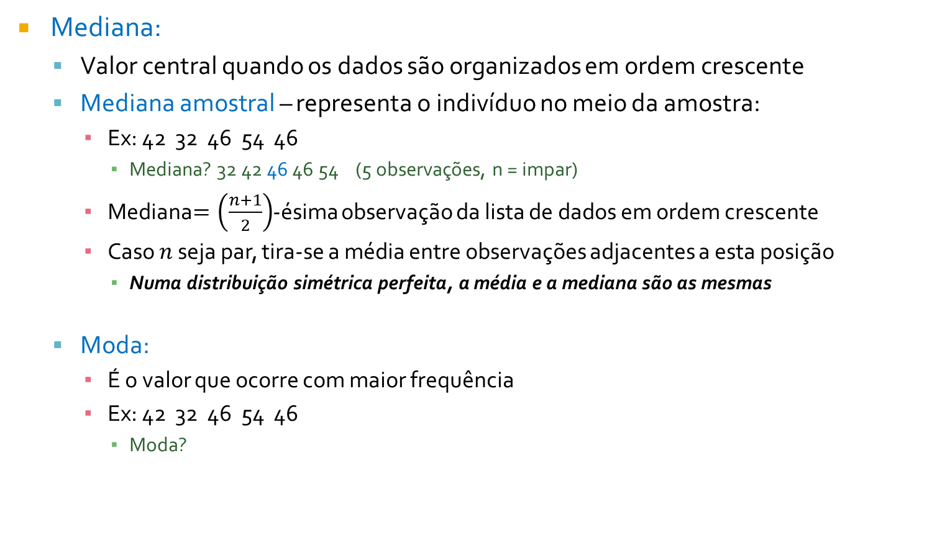
1.1 Medidas de posição
Mediana:
Valor central quando os dados são organizados em ordem crescente
Mediana amostral – representa o indivíduo no meio da amostra:
Ex: 42 32 46 54 46
Mediana? 32 42 46 46 54 (5 observações, n = impar)
Mediana$=\left(\frac{n+1}{2}\right)$-ésima observação da lista de dados em ordem crescente
Caso $n$ seja par, tira-se a média entre observações adjacentes a esta posição
Numa distribuição simétrica perfeita, a média e a mediana são as mesmas
Moda:
É o valor que ocorre com maior frequência
Ex: 42 32 46 54 46
Moda?

Slide 30
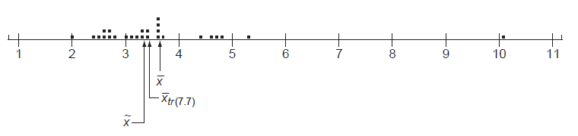
1.1 Medidas de posição
Exemplo:
Bidri é uma liga metálica muito usada em artefatos indianos. Os dados abaixo apresentam o % de cobre em objetos de Bidri de um Museu de Londres:
Diagrama de pontos:
Média, mediana e a média aparada (descartando as duas maiores e as duas menores observações)
Média = 3,7; Mediana (n =26; (n+1)/2 = 13,5; média entre posições 13 e 14) = 3,4; Média aparada = 3,4
Diferentes valores de centro são mais ou menos afetados por valores atípicos

Slide 31
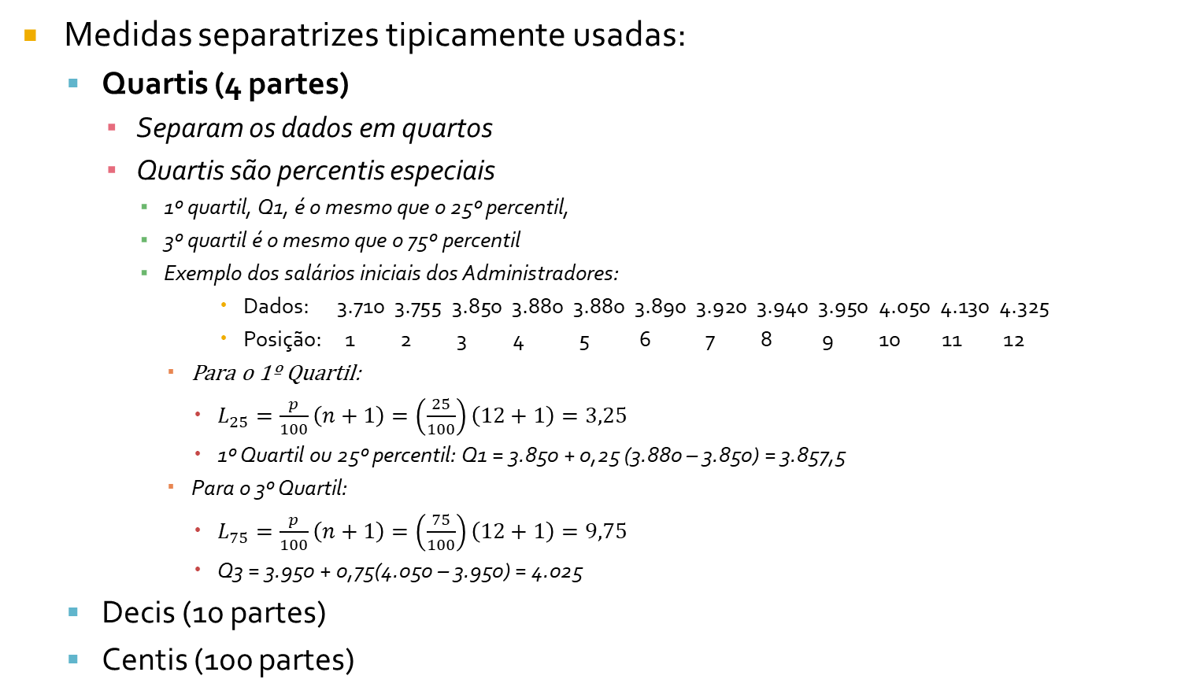
1.2 Medidas Separatrizes
Medidas separatrizes tipicamente usadas:
Quartis (4 partes)
Separam os dados em quartos
Quartis são percentis especiais
1º quartil, Q1, é o mesmo que o 25º percentil,
3º quartil é o mesmo que o 75º percentil
Exemplo dos salários iniciais dos Administradores:
Dados: 3.710 3.755 3.850 3.880 3.880 3.890 3.920 3.940 3.950 4.050 4.130 4.325
Posição: 1 2 3 4 5 6 7 8 9 10 11 12
Para o 1º Quartil:
$L_{25}=\frac{p}{100}\left(n+1\right)=\left(\frac{25}{100}\right)\left(12+1\right)=3,25$
1º Quartil ou 25º percentil: Q1 = 3.850 + 0,25 (3.880 – 3.850) = 3.857,5
Para o 3º Quartil:
$L_{75}=\frac{p}{100}\left(n+1\right)=\left(\frac{75}{100}\right)\left(12+1\right)=9,75$
Q3 = 3.950 + 0,75(4.050 – 3.950) = 4.025
Decis (10 partes)
Centis (100 partes)

Slide 32

1.2 Medidas Separatrizes
Exercício:
Você tem uma corda de um metro e deseja separá-la em 4 pedaços (quartis) de 25 cm:
Você deve cortar a corda em quantos pontos?
Quais os percentuais de dados que ficarão em cada pedaço?

Slide 33
1.2 Medidas Separatrizes
Os quartis dividem os dados ordenados em 4 segmentos com o mesmo número de valores por segmento
O primeiro quartil, Q1, é o valor para o qual 25% das observações são menores e 75% são maiores do que ele
Q2 equivale a divisão da mediana: 50% das observações são menores e 50% maiores
Q3: apenas 25% dos valores são maiores do que o terceiro quartil
O espaçamento entre os quartis depende da distribuição de dados
Nesse exemplo, os dados estão uniformemente distribuídos
25% | 25% | 25% | 25%
Q₁
Q₂
Q₃

Slide 34
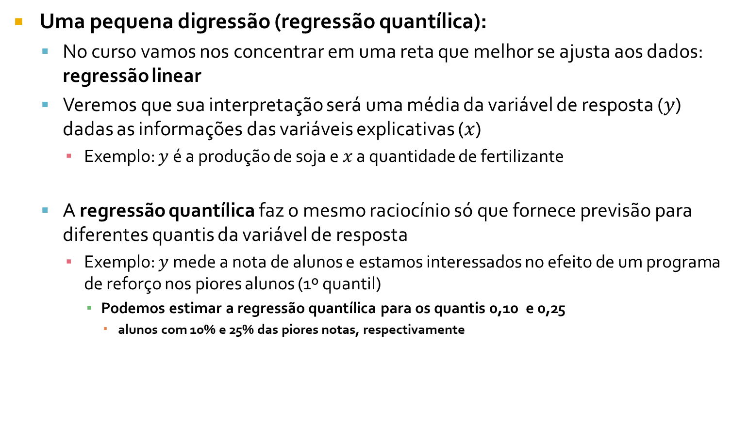
1.2 Medidas Separatrizes
Uma pequena digressão (regressão quantílica):
No curso vamos nos concentrar em uma reta que melhor se ajusta aos dados: regressão linear
Veremos que sua interpretação será uma média da variável de resposta ($y$) dadas as informações das variáveis explicativas ($x$)
Exemplo: $y$ é a produção de soja e $x$ a quantidade de fertilizante
A regressão quantílica faz o mesmo raciocínio só que fornece previsão para diferentes quantis da variável de resposta
Exemplo: $y$ mede a nota de alunos e estamos interessados no efeito de um programa de reforço nos piores alunos (1º quantil)
Podemos estimar a regressão quantílica para os quantis 0,10 e 0,25
alunos com 10% e 25% das piores notas, respectivamente

Slide 35
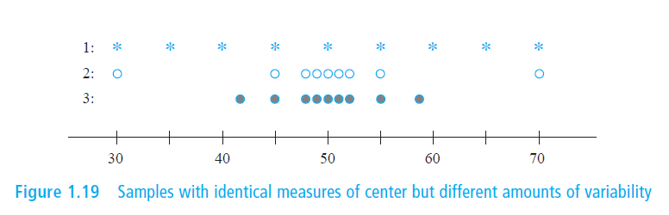
1.3 Medidas de variabilidade
Medidas de variabilidade ou dispersão:
Medidas que captam o quanto os indivíduos variam na amostra em torno do indivíduo típico
Quanto maior o espalhamento dos dados, maior o valor das medidas
Exemplo:
os 3 conjuntos de dados abaixo tem as mesmas medidas de tendência central, porém com diferentes graus de dispersão

Slide 36
1.3 Medidas de variabilidade
Amplitude:
(Maior valor – Menor valor)
É uma medida muito sensível a valores atípicos e ignora a informação contida no restante dos dados
Amplitude interquartil (Interquartile range – IQR)
IQR = Q3 – Q1
50% dos dados intermediários

Slide 37
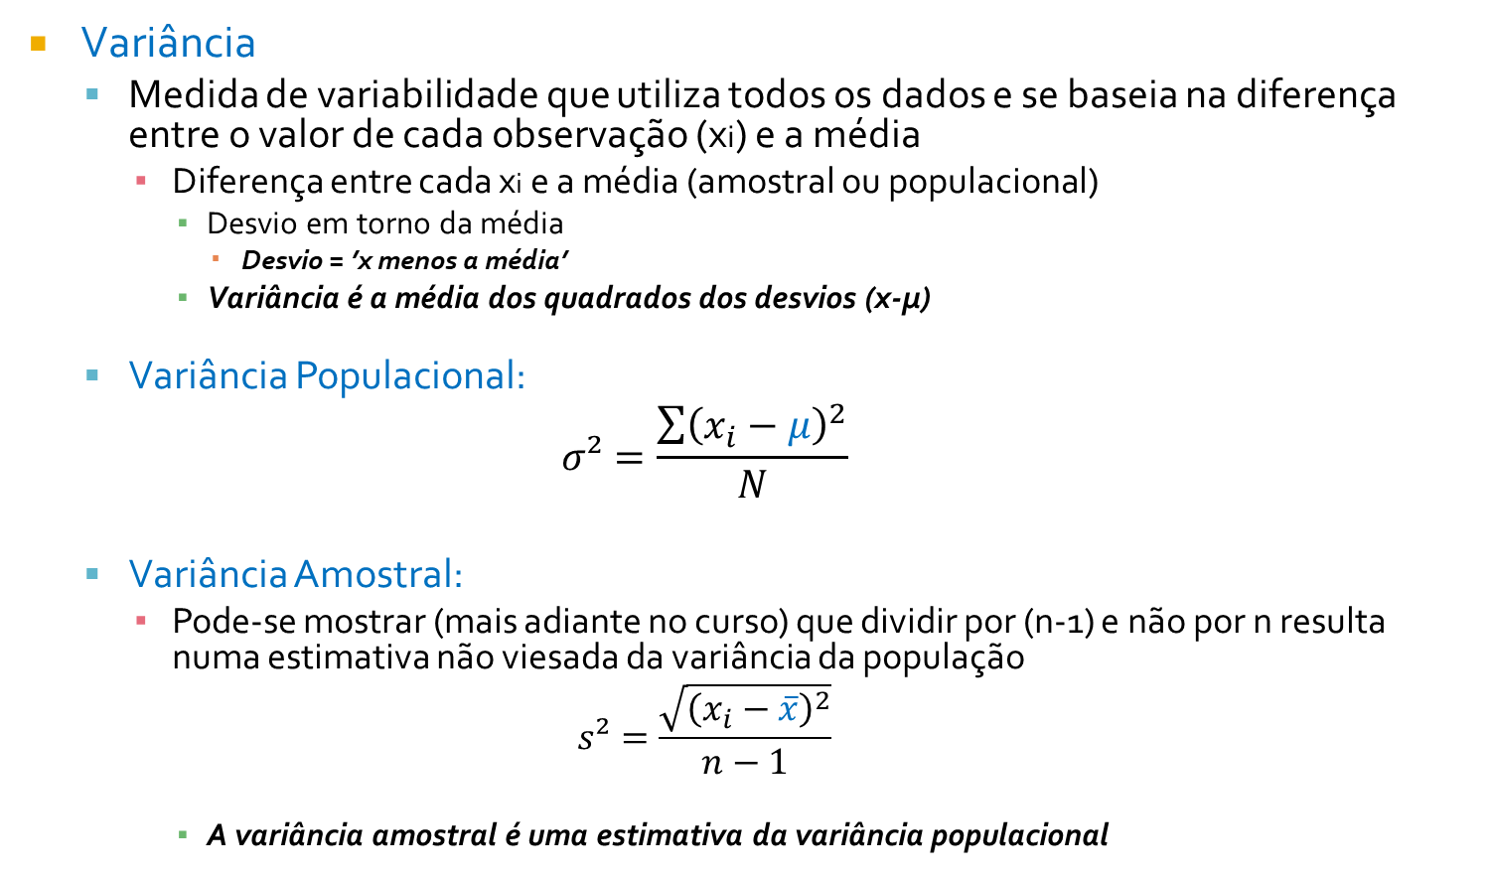
1.3 Medidas de variabilidade
Variância
Medida de variabilidade que utiliza todos os dados e se baseia na diferença entre o valor de cada observação (xi) e a média
Diferença entre cada xi e a média (amostral ou populacional)
Desvio em torno da média
Desvio = ’x menos a média’
Variância é a média dos quadrados dos desvios (x-µ)
Variância Populacional:
$$σ²=\frac{\sum{{\left(x_{i}−μ\right)}^{2}}}{N}$$
Variância Amostral:
Pode-se mostrar (mais adiante no curso) que dividir por (n-1) e não por n resulta numa estimativa não viesada da variância da população
$$s²=\frac{\sqrt{{\left(x_{i}−\overline{x}\right)}^{2}}}{n−1}$$
A variância amostral é uma estimativa da variância populacional

Slide 38
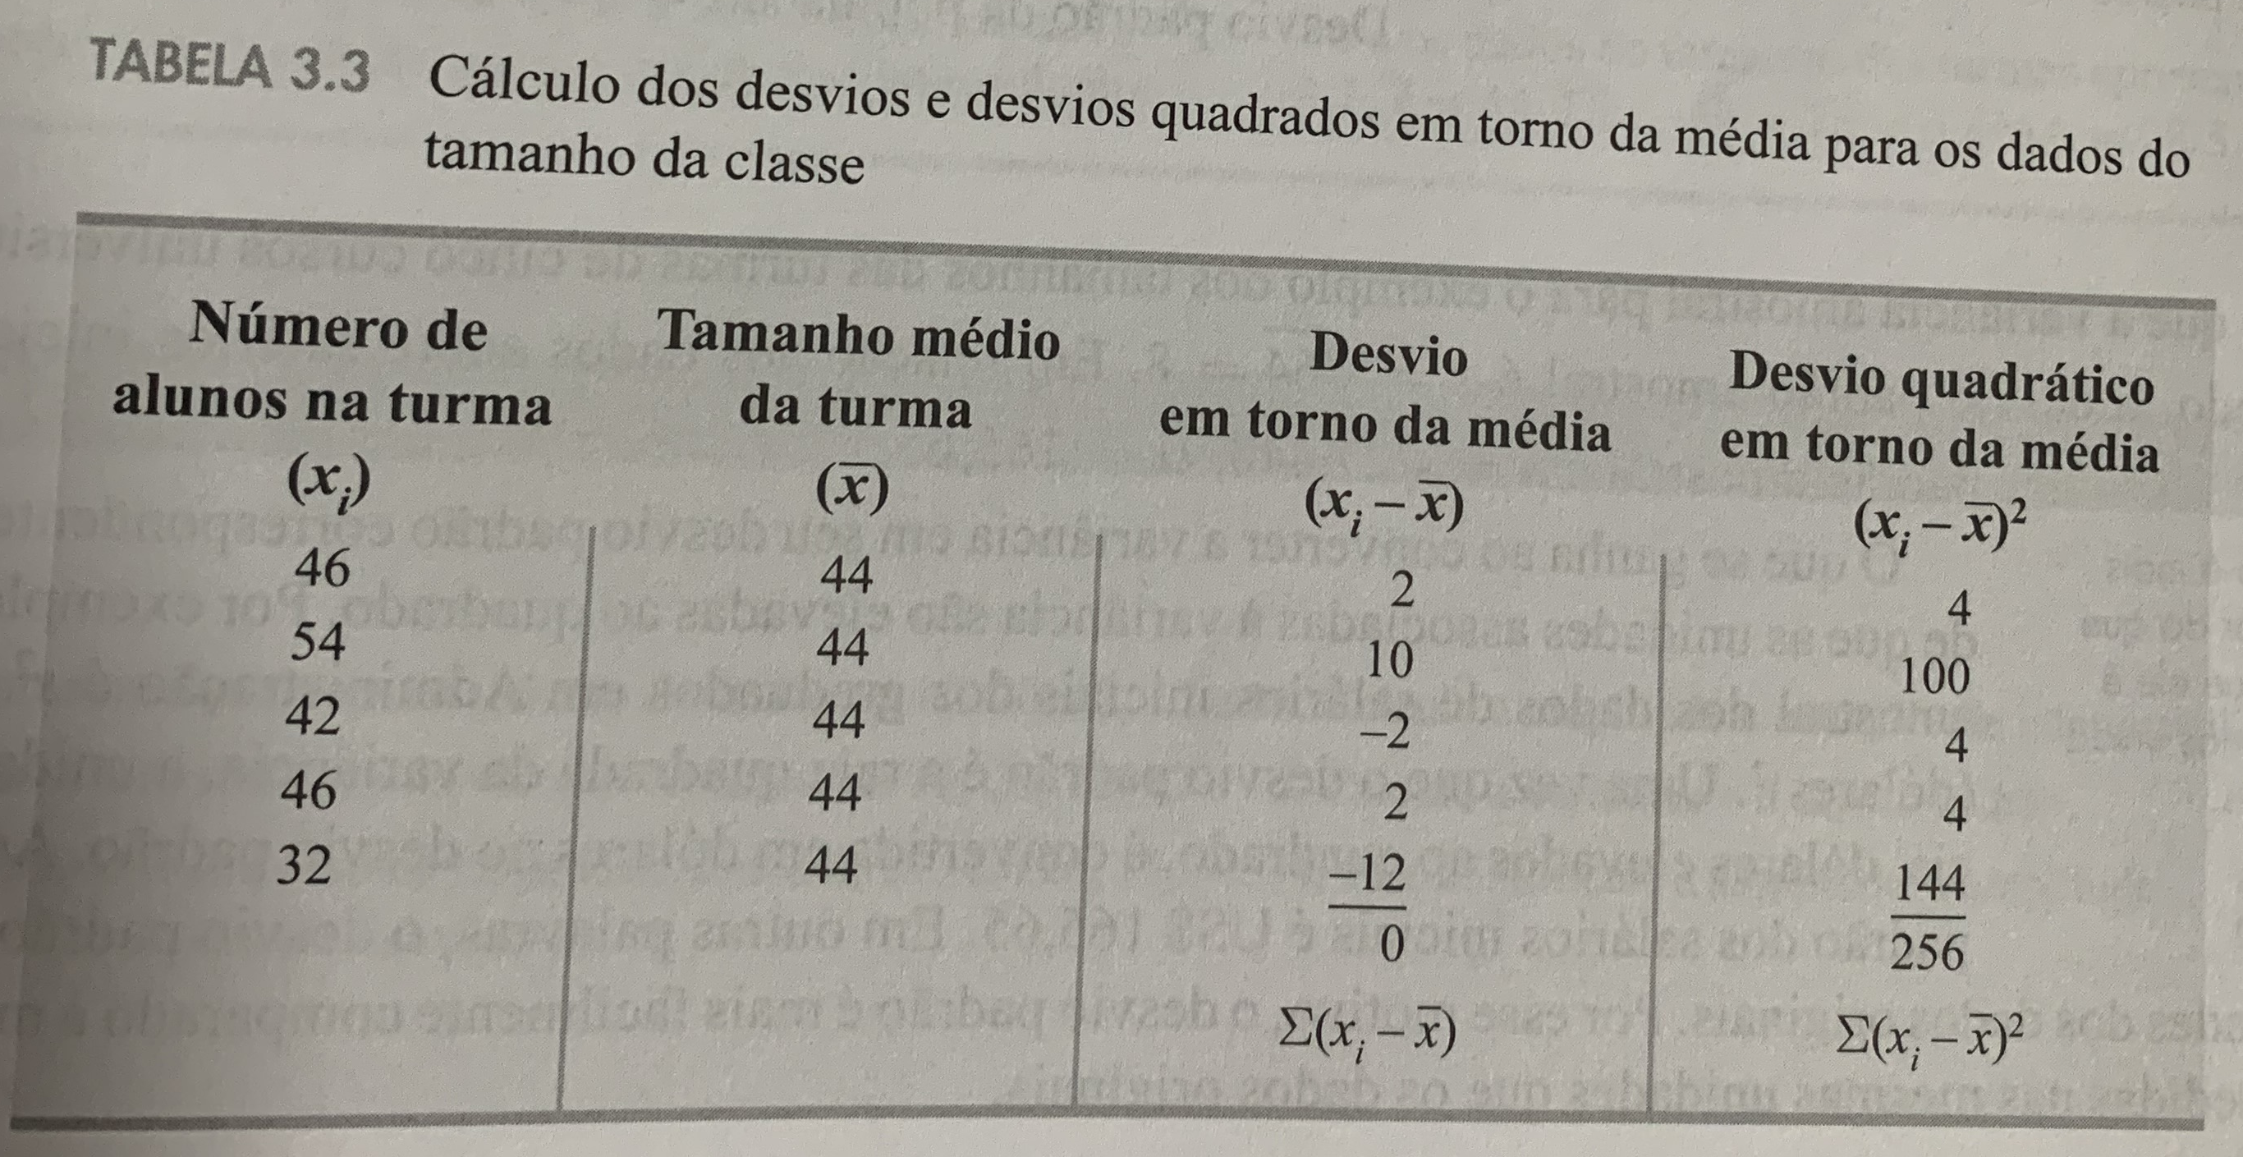
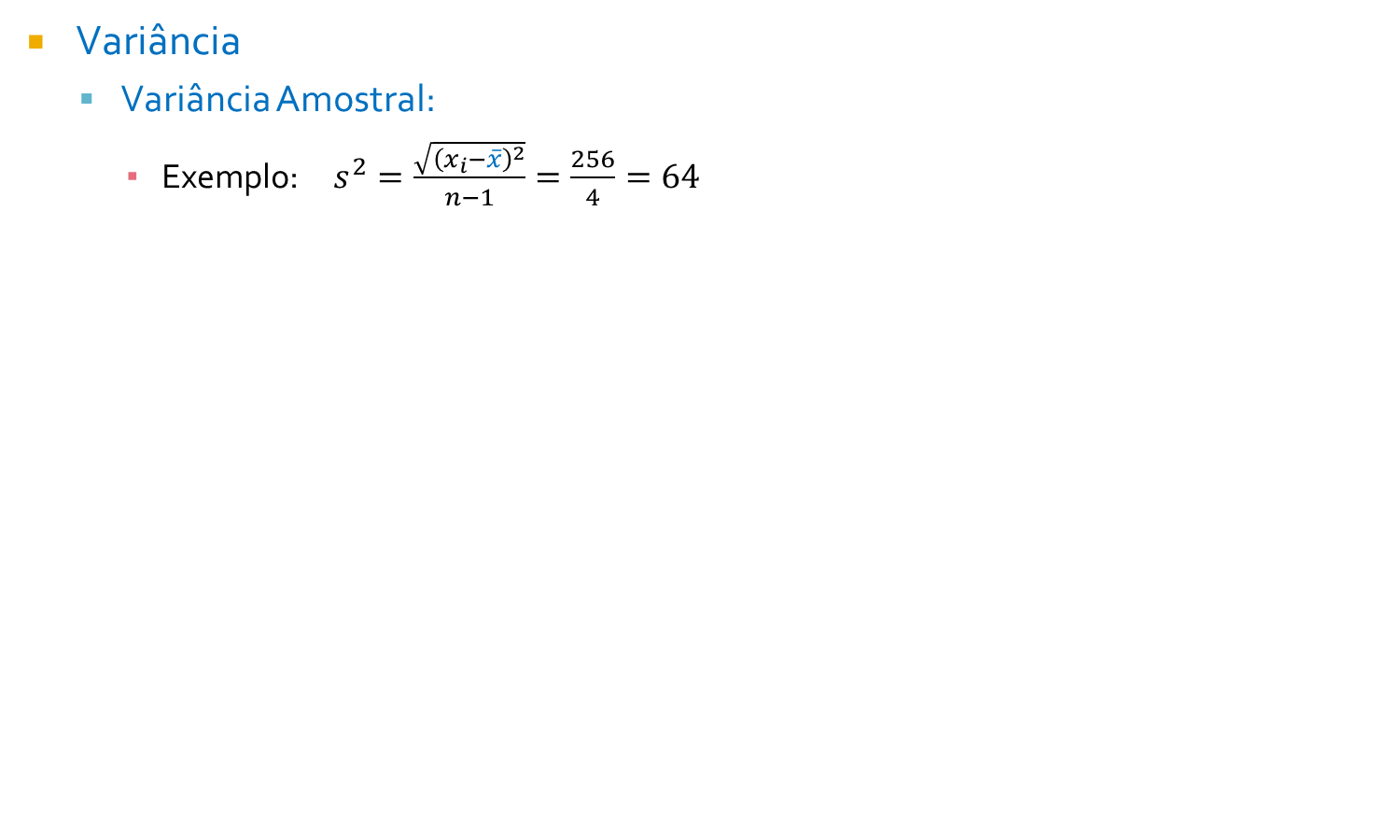
1.3 Medidas de variabilidade
Variância
Variância Amostral:
Exemplo: $s^{2}=\frac{\sqrt{{\left(x_{i}−\overline{x}\right)}^{2}}}{n−1}=\frac{256}{4}=64$

Slide 39
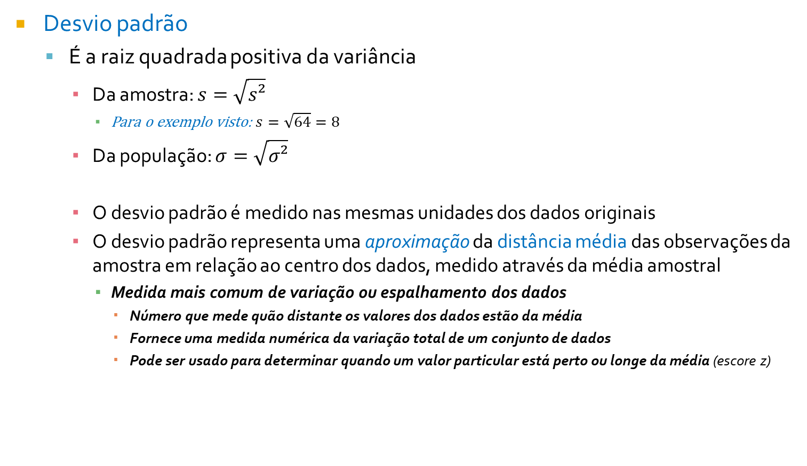
1.3 Medidas de variabilidade
Desvio padrão
É a raiz quadrada positiva da variância
Da amostra: $s=\sqrt{s²}$
Para o exemplo visto: $s=\sqrt{64}=8$
Da população: $σ=\sqrt{σ²}$
O desvio padrão é medido nas mesmas unidades dos dados originais
O desvio padrão representa uma aproximação da distância média das observações da amostra em relação ao centro dos dados, medido através da média amostral
Medida mais comum de variação ou espalhamento dos dados
Número que mede quão distante os valores dos dados estão da média
Fornece uma medida numérica da variação total de um conjunto de dados
Pode ser usado para determinar quando um valor particular está perto ou longe da média (escore z)

Slide 40
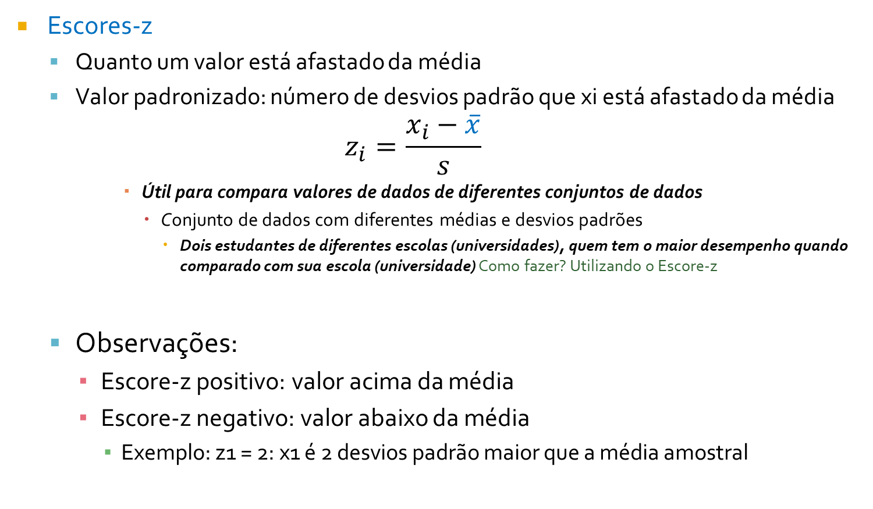
1.4 Medida da posição relativa
Escores-z
Quanto um valor está afastado da média
Valor padronizado: número de desvios padrão que xi está afastado da média
$$z_{i}=\frac{x_{i}−\overline{x}}{s}$$
Útil para compara valores de dados de diferentes conjuntos de dados
Conjunto de dados com diferentes médias e desvios padrões
Dois estudantes de diferentes escolas (universidades), quem tem o maior desempenho quando comparado com sua escola (universidade) Como fazer? Utilizando o Escore-z
Observações:
Escore-z positivo: valor acima da média
Escore-z negativo: valor abaixo da média
Exemplo: z1 = 2: x1 é 2 desvios padrão maior que a média amostral

Slide 41
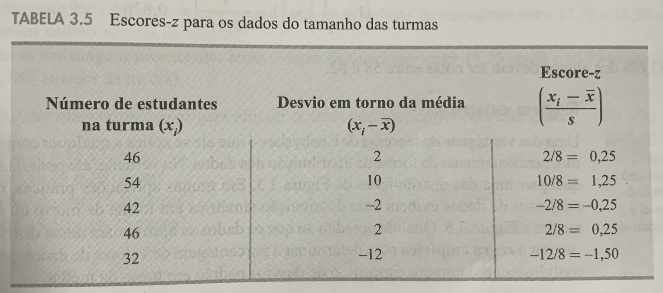
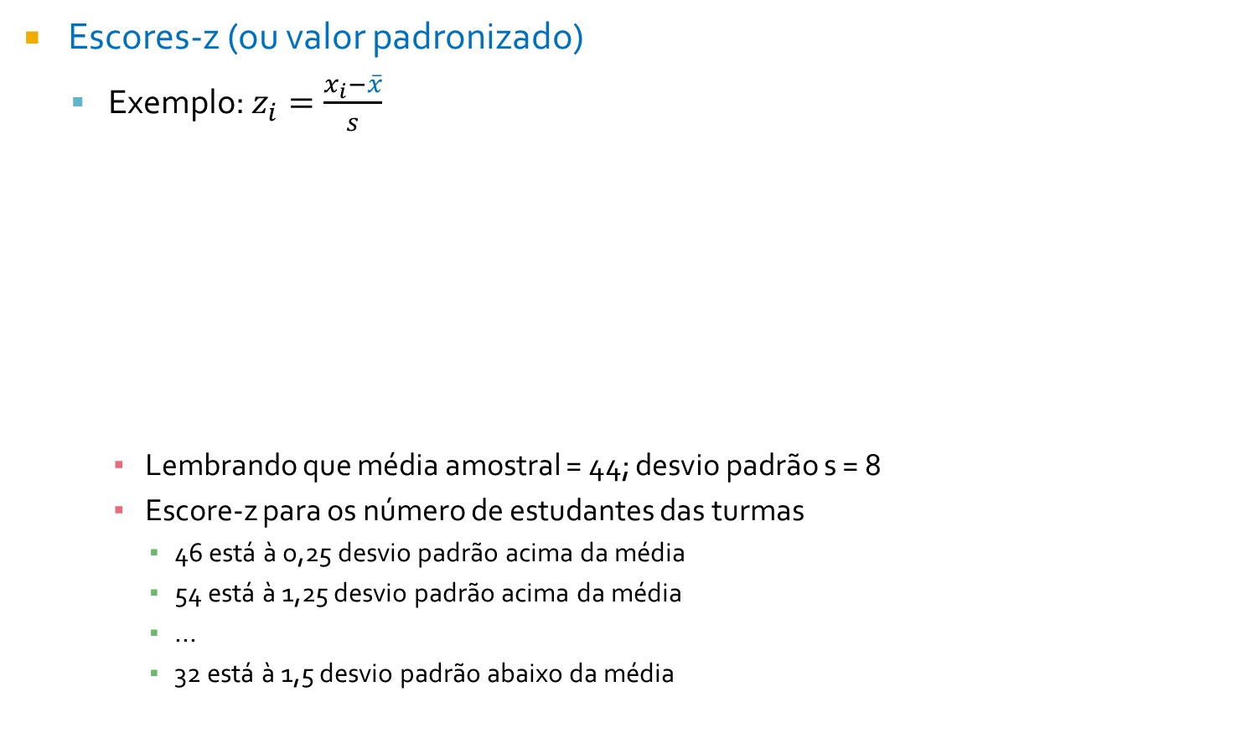
1.4 Medida da posição relativa
Escores-z (ou valor padronizado)
Exemplo: $z_{i}=\frac{x_{i}−\overline{x}}{s}$
Lembrando que média amostral = 44; desvio padrão s = 8
Escore-z para os número de estudantes das turmas
46 está à o,25 desvio padrão acima da média
54 está à 1,25 desvio padrão acima da média
...
32 está à 1,5 desvio padrão abaixo da média

Slide 42
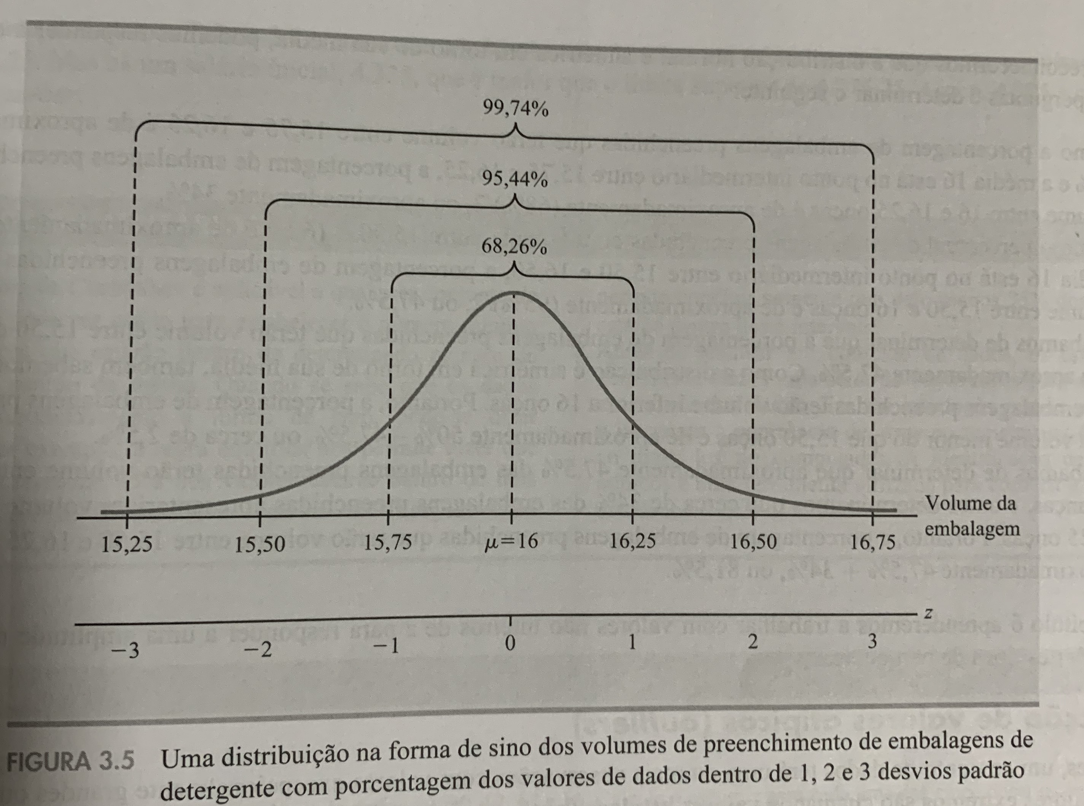
1.4 Medida da posição relativa
Escores-z (ou valor padronizado)
Teorema de Chebyshev/Regra empírica
Para uma distribuição Normal
Aproxim. 95% dos dados estarão contidos dentro de dois desvios padrão da média
Em modelos de regressão, também se usam variáveis padronizadas
Efeitos medidos em desvio padrão

Slide 43
1.5 Regra dos cinco itens
Um Resumo de cinco números para algumas estatísticas descritivas dos dados:
Menor valor - mínimo
Primeiro Quartil (Q1)
Mediana (Q2)
Terceiro Quartil (Q3)
Maior valor – máximo
Exemplo dos salários iniciais dos Administradores:
Dados: 3.710 3.755 3.850 3.880 3.880 3.890 3.920 3.940 3.950 4.050 4.130 4.325
Posição: 1 2 3 4 5 6 7 8 9 10 11 12
Regra dos cinco itens:
3.710 3.857,5 3.905 4.025 4.325

Slide 44
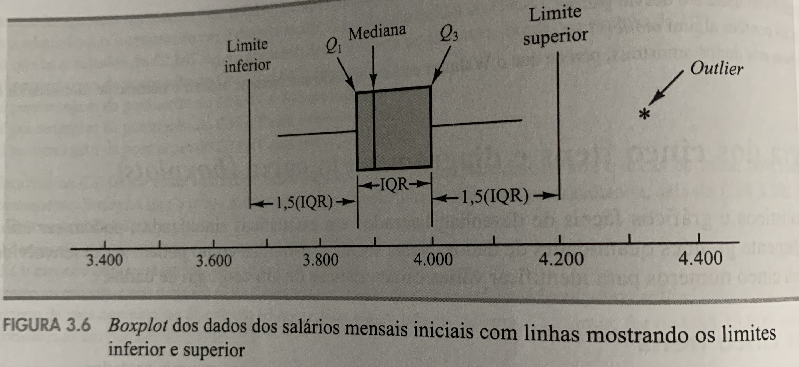
1.5.1 Boxplot
Boxplot ou diagrama de Caixa
Apresentação gráfica dos 5 números
Exemplo: salários iniciais de administradores
25% 25% 25% 25%
mínimo 1° Quartil Mediana 3° Quartil máximo

Slide 45
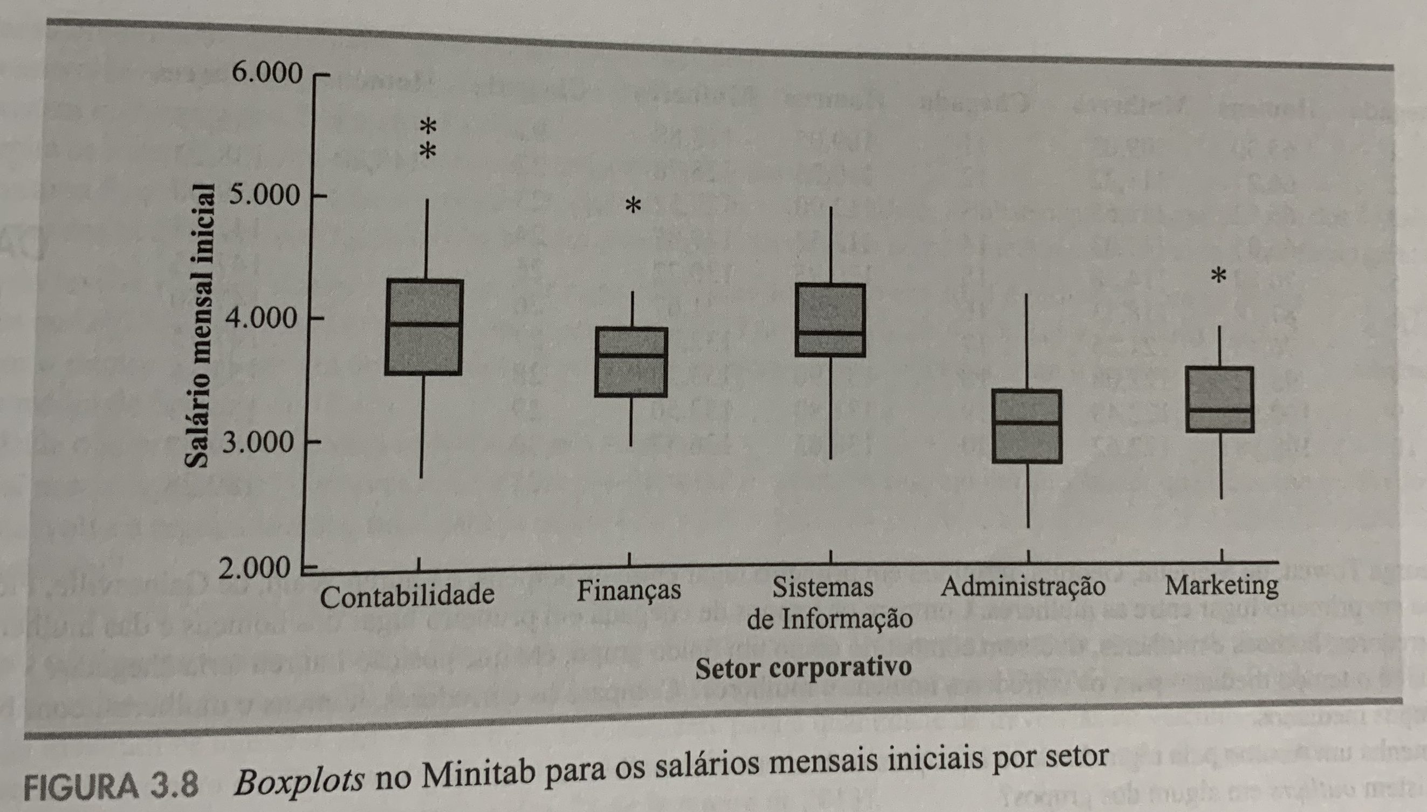
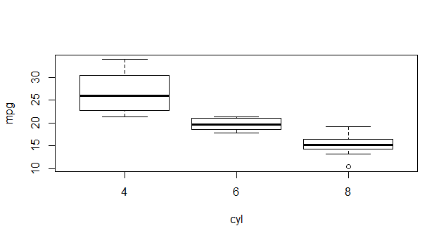
1.5.1 Boxplot
Exemplo: boxplot com resumo gráfico de 2 ou mais grupos
Salários iniciais de recém-formados de Contabilidade, Finanças, etc.
Exemplo de Box-plot
Com a base do R: mtcars
mpg: milhas/galão
cyl: número de cilindros

Slide 46
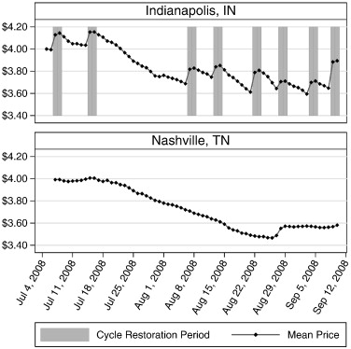
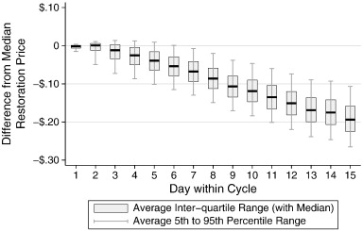
1.5.1 Box-plot: outro exemplo
Fonte: Lewis (2012)
http://www.sciencedirect.com/science/article/pii/S0167718711001081

Slide 47
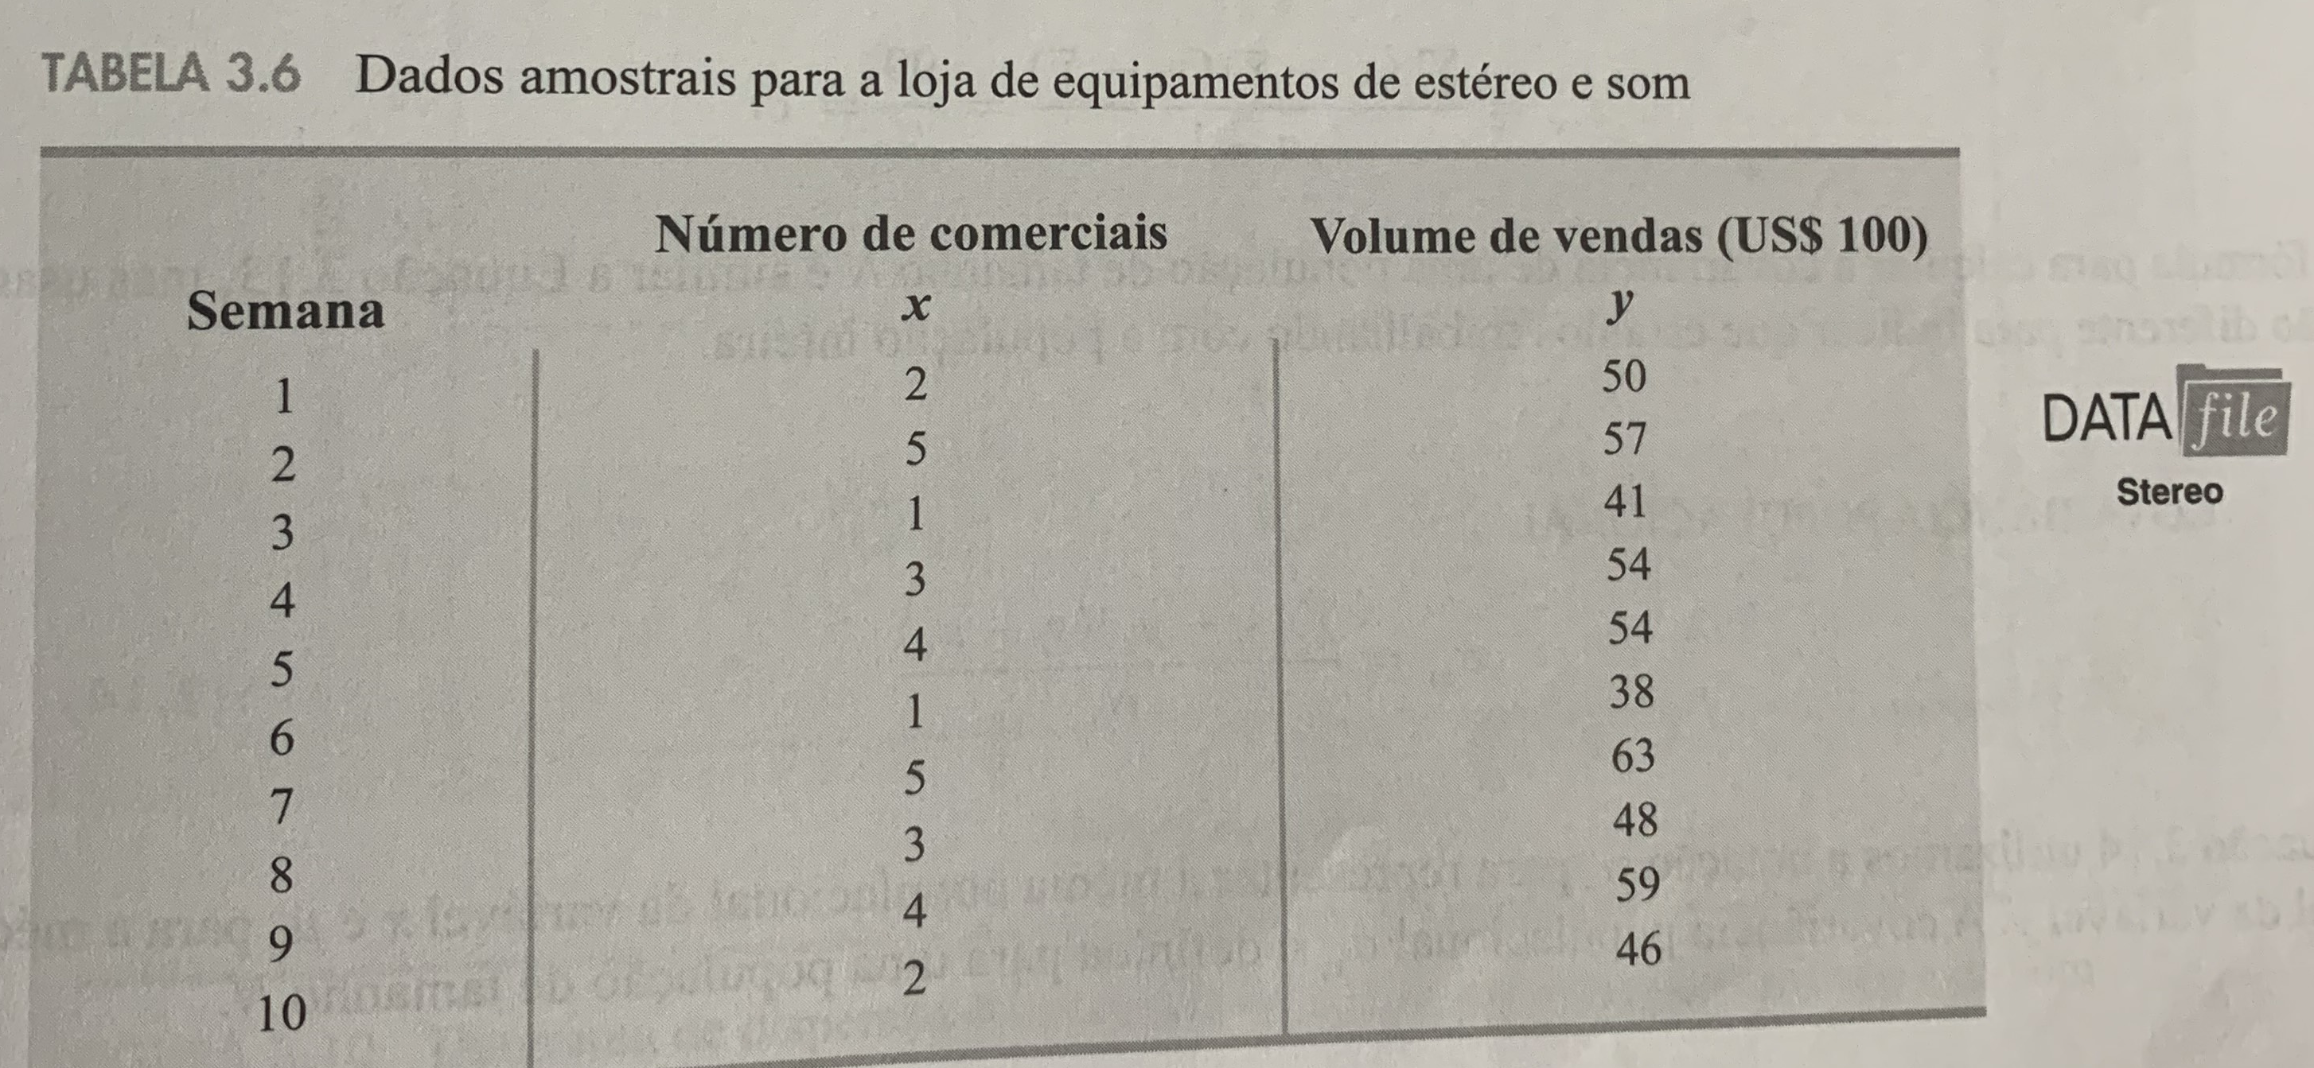

2. Medidas de associação entre duas variáveis
Covarância:
Medida descritiva da associação linear entre duas variáveis (cov(XY))
Dados da Tabela 3.6 do livro de estatística e gráfico de dispersão

Slide 48

2. Medidas de associação entre duas variáveis
Covariância amostral:
Amostra de tamanho n
Observações (x1,y1), (x2,y2),...,(xn,yn):
$$s_{xy}=\frac{\sum{\left(x_{i}−\overline{x}\right)∗(y_{i}−\overline{y})}}{n−1}$$
Medidas em relação à média
Qual o resultado da covarância de uma variável com ela mesma?
Covariância populacional:
N observações
$$σ_{xy}=\frac{\sum{\left(x_{i}−μ_{x}\right)∗(y_{i}−μ_{y})}}{N}$$

Slide 49


2. Medidas de associação entre duas variáveis
Covariância amostral:
Exemplo: $s_{xy}=\frac{\sum{\left(x_{i}−\overline{x}\right)∗(y_{i}−\overline{y})}}{n−1}$
$s_{xy}$ = 11

Slide 50

2. Medidas de associação entre duas variáveis
Interpretação da Covariância:
Quando as duas variáveis tendem a crescer juntas, a covariância é positiva
Quando a relação linear é inversa, a covariância é negativa
O que acontece quando as duas variáveis não são linearmanete relacionadas?
Observação: a covariância depende das unidades de medida das variáveis

Slide 51

2. Medidas de associação entre duas variáveis
Coeficiente de correlação (de Pearson)
Coeficiente de correlação amostral:
É a covariância amostral dividida pelo produto dos desvios padrão de x e y
$$r_{xy}=\frac{s_{xy}}{s_{x}s_{y}}$$
Em que $S_{X}$ e $S_{Y}$ são os desvios padrão de X e Y respectivamente
Propriedades do coeficiente de correlação
Adimensional
Varia entre −1 e 1
Quanto mais próximo de −1 mais forte é a relação linear negativa entre as variáveis
Quanto mais próximo de 1, mais forte é a relação linear positiva entre as variáveis
Quanto mais próximo de 0, mais fraca é a relação linear entre as variáveis

Slide 52
2. Medidas de associação entre duas variáveis
Exemplos de coeficientes de correlação:
Y
Y
Y
X
X
X
r = -1
r = -0.6
r = 0
Y
Y
X
X
r = +1
r = +0.3

Slide 53

2. Medidas de associação entre duas variáveis
Correlação:
Mede apenas o grau em que uma reta aproxima a relação entre duas variáveis e a direção da relação linear entre elas
Não mede relações não lineares entre duas variáveis

Slide 54
3. Alguns estatísticas descritivas no R
Estatísticas Descritivas no R
Ver arquivo no R (Sigaa)
Comandos básicos no livro de R indicado: https://rafalab.github.io/dsbook/
(No excel, no final do capítulo do livro)
Comandos mais avançados para gráficos:
Cheat Sheet do R:
Transformação de dados: data-transformation
Gráficos com :Ggplot2 e data-vizualization-2.1(ggplot2)
Data visualization: charts and tables (slides Curso Duflo, MIT, edx)
Tufte: Referência para gráficos minimalistas
Tufte’s charts in R: http://motioninsocial.com/tufte/
Edward Tufte: Visual Display of Quantitative Information Graphics Press, 2013 (2º edition)
Exemplos: gráfico de linha; dispersão; Box Plot; Barras (Lecture_Slides 23)
Transformações (Lecture_Slides 23 e 24)
Recomendação de Duflo para gráficos no R: “stargazer” package

Slide 55
4. Aulas assíncronas
Aulas da Profª Raquel
De revisão de Estatística Descritiva (para o PPGA):
(68) Aula 3a - Revisão de Estatística Descritiva – YouTube
Aulas de graduação (para a ECT):
De Gráficos e Tabelas:
https://www.youtube.com/watch?v=Dlrxm9TZs1E&t=75s
De estatística descritiva:
https://www.youtube.com/watch?v=b--C_uza0ck&t=250s

Slide 56
5. Lista de exercícios
8ª edição de Anderson et al.
Exercícios do Capítulo 2: 10, 18, 37; 52
Pontos principais: histograma; diagrama de dispersão
Exercícios do Capítulo 3: 12, 29, 34, 36, 44, 48, 56, 59
Pontos principais: média, moda, percentil, variância, desvio-padrão, escore-z; boxplot, covariância, coeficiente de correlação
Descreva um gráfico da The Economist ou de outra revista ou jornal ou de artigo científico de interesse semelhante a um vistos nos exercícios de estatística descritiva
(Entrega em 15 dias)

Slide 57
5. Lista de exercícios
Exercícios adicionais (entrega junto com a 2ª lista, em 21 dias):
Do livro Wooldridge, cap. 1:
Exercícios em computador: C2 (base de dados BWGHT)
Estudo de Caso do livro do Banco Mundial (em grupo e para discussão em sala para o dia 23/04; não precisa entregar no Sigaa)
Leitura e resolução de diversas Perguntas do Estudo de caso “O Programa de Subsídio ao Seguro Saúde (HISP): uma introdução”
https://openknowledge.worldbank.org/bitstream/handle/10986/25030/9781464808890.pdf
O início do estudo de caso é na página 44 e ao longo do livro ele vai sendo retomado novamente em vários quadros. As perguntas a serem respondidas são: Perguntas 1 sobre o HISP (p. 65), Quadro 3.2; Perguntas 2 sobre o HISP (p. 68), Quadro 3.4; Perguntas 3 sobre o HISP (p. 95), Quadro 4.3; Perguntas 6 sobre o HISP (p. 156), Quadro 7.3.
Responder sem precisar estudar os métodos usados, que ainda serão vistos na disciplina, para uma ideia geral do tipo de problema que as ferramentas (econométricas) a serem vistas na disciplina permitirão resolver

